Slide 1
SVETOM
BIBLIE
Notes:
Nové začiatky

Slide 2
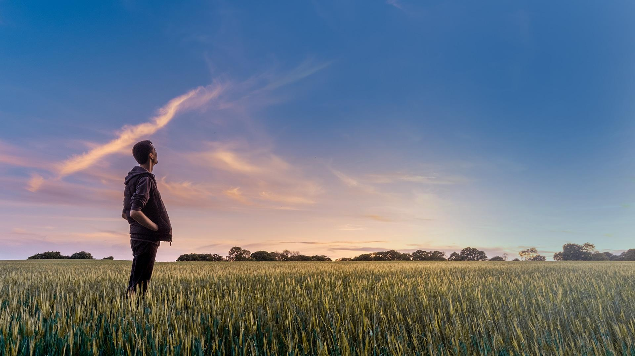
SPOZNAJTE BUDÚCNOSŤ
Dejiny napísané dopredu
Notes:
Dnes nás čaká prednáška, na ktorej si povieme, ako spoznať budúcnosť. Poďme sa teda na ňu spolu pozrieť. Už ste niekedy zažili, že sen, ktorý ste mali v minulosti sa premietol a hovoril do Vašej prítomnosti?

Slide 3
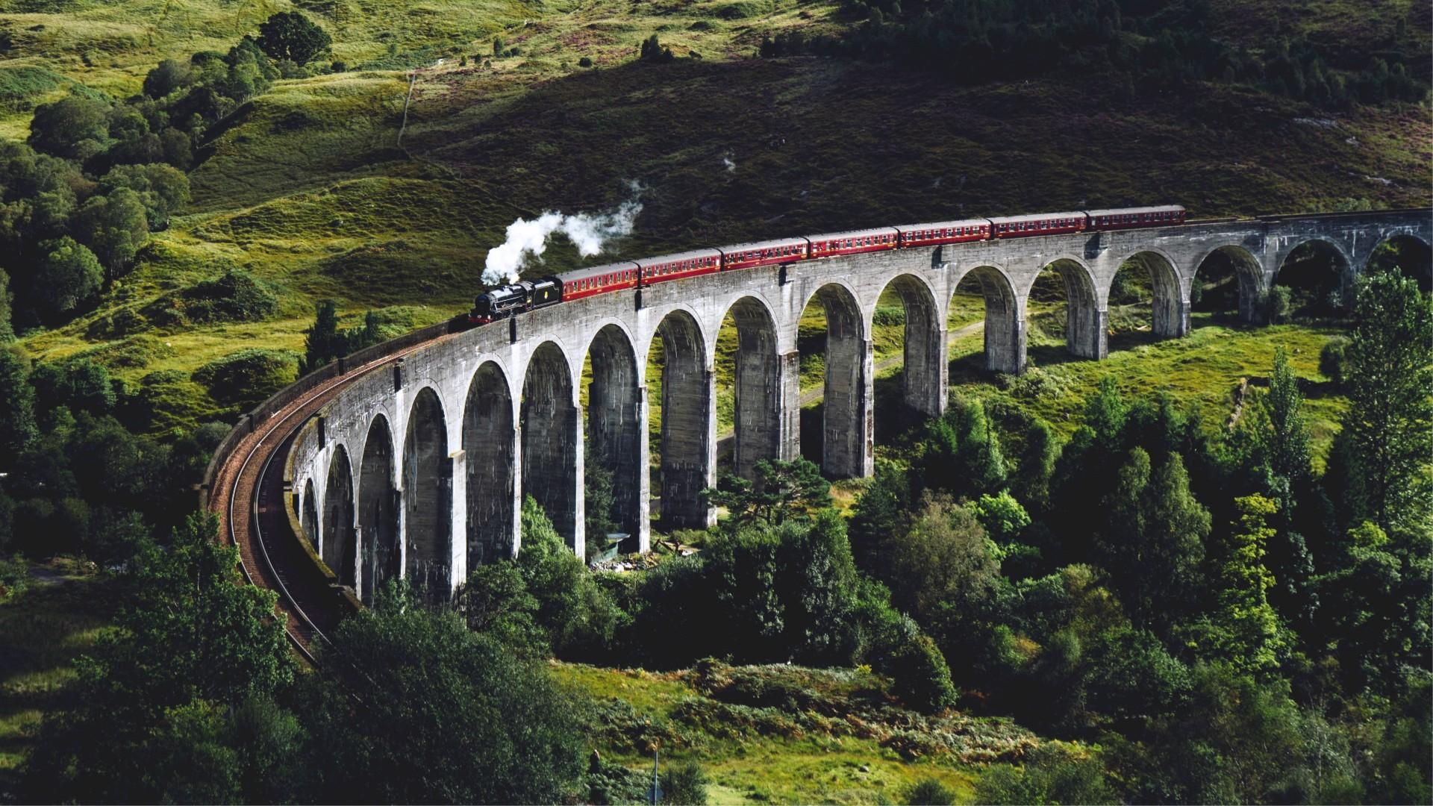
Notes:
Skôr, než sa budeme baviť o sne, by som sa s Vami rád podelil o jeden príbeh. Bol to práve jeden z takých tých príjemných dní, kedy sa rozhodnete, že si niekam vyjdete. Práve taký deň prežíval jeden roztržitý učenec. Nasadol do vlaku, uvelebil sa, vytiahol si svoju obľúbenú knihu a spokojne sa začítal. Po nejakej dobe sa v uličke objavil sprievodca, prišiel až k učencovi a povedal mu pokojným hlasom: „Dobrý deň, lístky prosím.“ Učenec siahol do vrecka, ale cestovný lístok nemohol nájsť. Začal horúčkovito prehľadávať aj ďalšie vrecká. Sprievodca mu láskavo povedal: „Nevadí, pane. Nehľadajte ju. Som si istý, že ju máte.“ Učenec ale s hrôzou hovorí: „Vy mi ale nerozumiete. Ja ju musím nájsť! Bez toho lístka neviem, kam mám vlastne ísť!“
Milióny ľudí na celom svete sa dnes pýtajú: „Kam smeruje tento svet?“ Budúcnosť vyzerá neisto. Sú zmätení. Keď sa pozrú na to, čo sa okolo nás deje, hovoria si: „kam sa náš svet rúti?”
Mám pre vás dobrú správu, nemusíme sa o tom dohadovať a vymýšľať vymyslené scenáre o konci tohto sveta. Pred 2600 rokmi nám sen starovekého kráľa načrtol dejiny a budúcnosť nášho sveta.

Slide 4
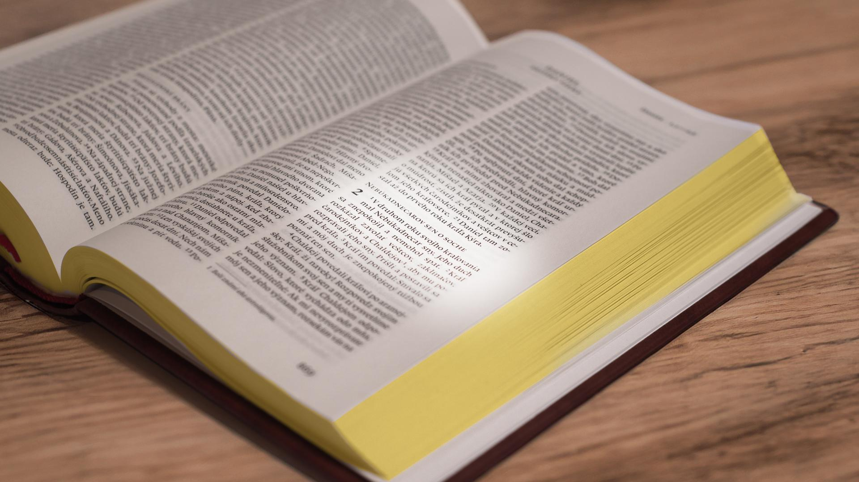
Notes:
Príbeh o pozoruhodnom sne je zapísaný v Biblickej knihe Daniel v druhej kapitole. Človek, ktorému sa tento sen zdal, bol v tom čase vládcom Babylonu - najmocnejšej ríše na svete, ktorá sa nachádzala na území dnešného Iraku. Volal sa Nebukadnesar.

Slide 5
Notes:
V druhom roku svojej vlády si Nabuchodonozor išiel ľahnúť do postele s hlavou plnou starostí. Rovnako ako my, aj on si lámal hlavu nad budúcnosťou. Uvažoval nad tým, ako dlho jeho kráľovstvo pretrvá.Nakoniec zaspal. Keď sa kráľ prebudil zo svojho nesúvislého spánku, bol zmätený. Vedel, že sa mu niečo zdalo a že ten sen bol mimoriadne dôležitý, ale nemohol si spomenúť, čo sa mu zdalo.

Slide 6
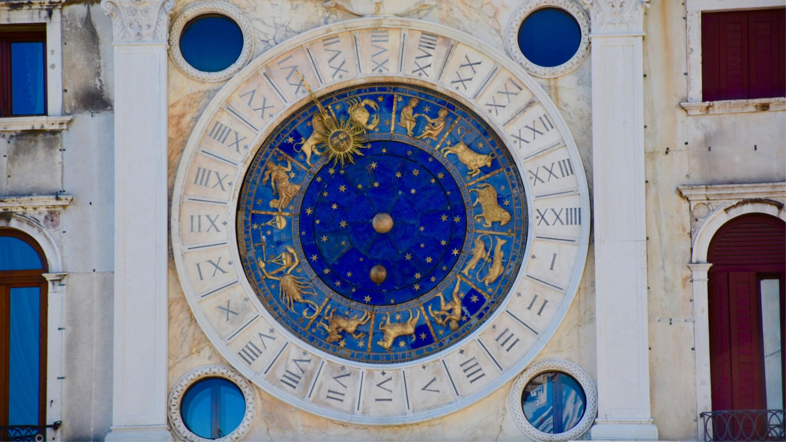
Notes:
Babylončania kládli na tieto veci veľký dôraz, a preto mal Nabuchodonozor astrológmi, čarodejníka, veštca a mágmi, ktorí tvrdili, že sú schopní povedať kráľovi tajomstvo a vykladať sny. Určite mu teda povedia, o čom sen bol. Hoci bolo skoro ráno, zhromaždili sa pred kráľom na nádvorí. Keď pred neho predstúpili, kráľ im povedal,

Slide 7
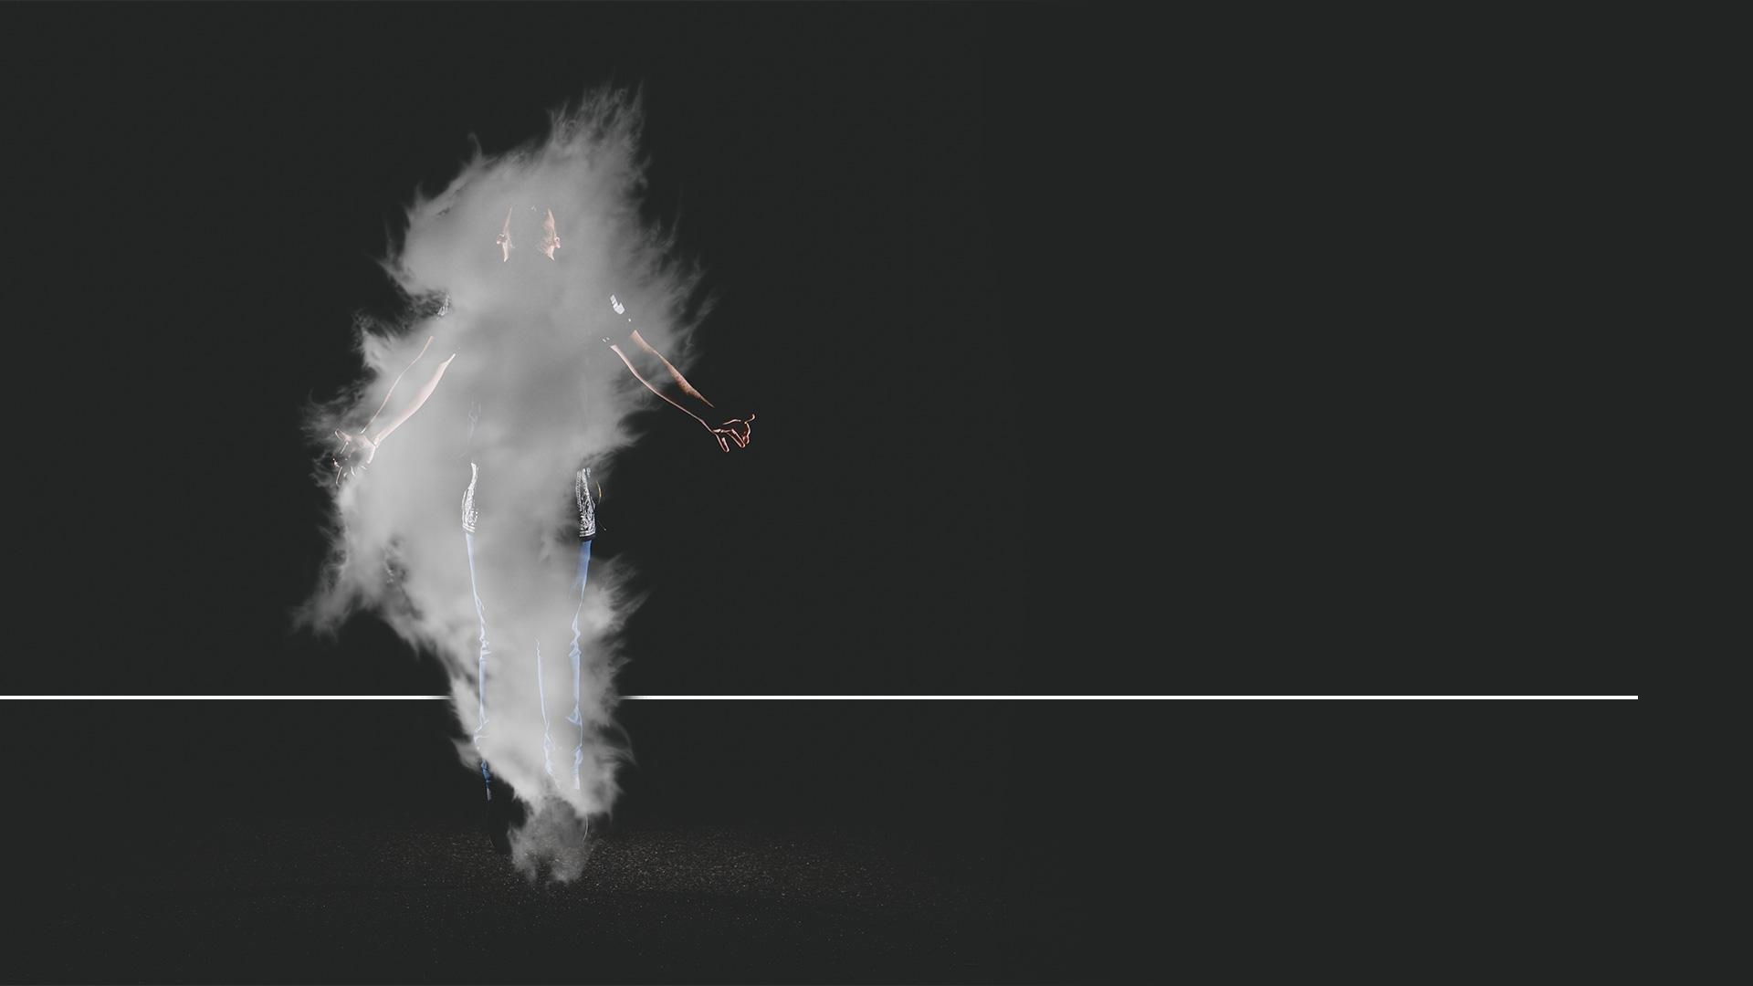
„Snívalo sa mi a môj duch je znepokojený túžbou poznať ten sen.“
Daniel 2,3
Notes:
(Daniel 2,3) „Snívalp sa mi a môj duch je znepokojený túžbou poznať ten sen.“

Slide 8
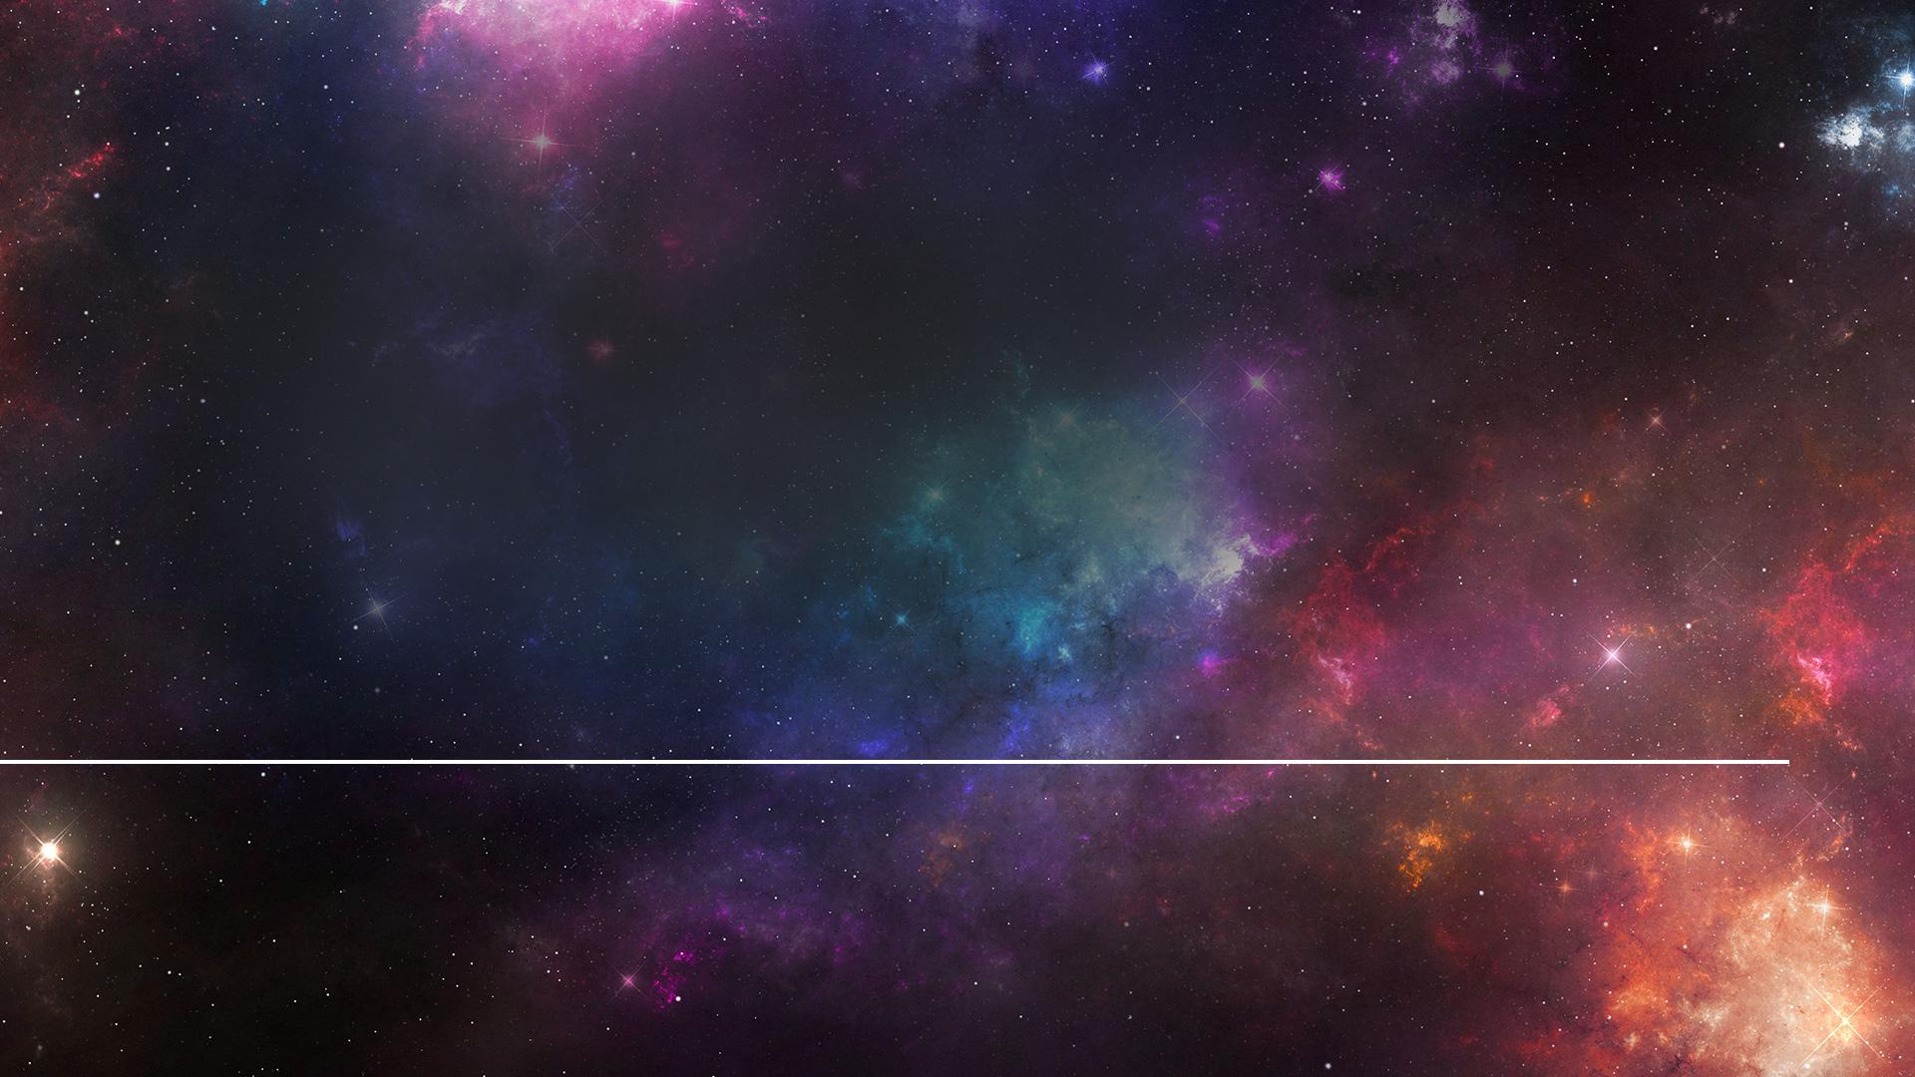
„Kráľ, ži naveky! Rozpovedz svojim služobníkom svoj sen a my ti vysvetlíme jeho význam.“
Daniel 2,4
Notes:
Títo takzvaní mudrci boli v šoku. Vedeli, že nie je možné vedieť, čo sa kráľovi túto noc zdalo. Pokiaľ by im však sen povedal, boli si istí, že by mu význam sna vysvetlili. Preto sa odvážili a povedali mu: „Kráľ, ži naveky! Rozpovedz svojim služobníkom svoj sen a my ti vysvetlíme jeho význam.“ (Daniel 2,4)
Ale Nebúkadnesar nemal chuť ani náladu dohadovať sa so svojimi dobre platenými mudrcami, chcel vedieť, o čom sa mu v noci zdalo.

Slide 9
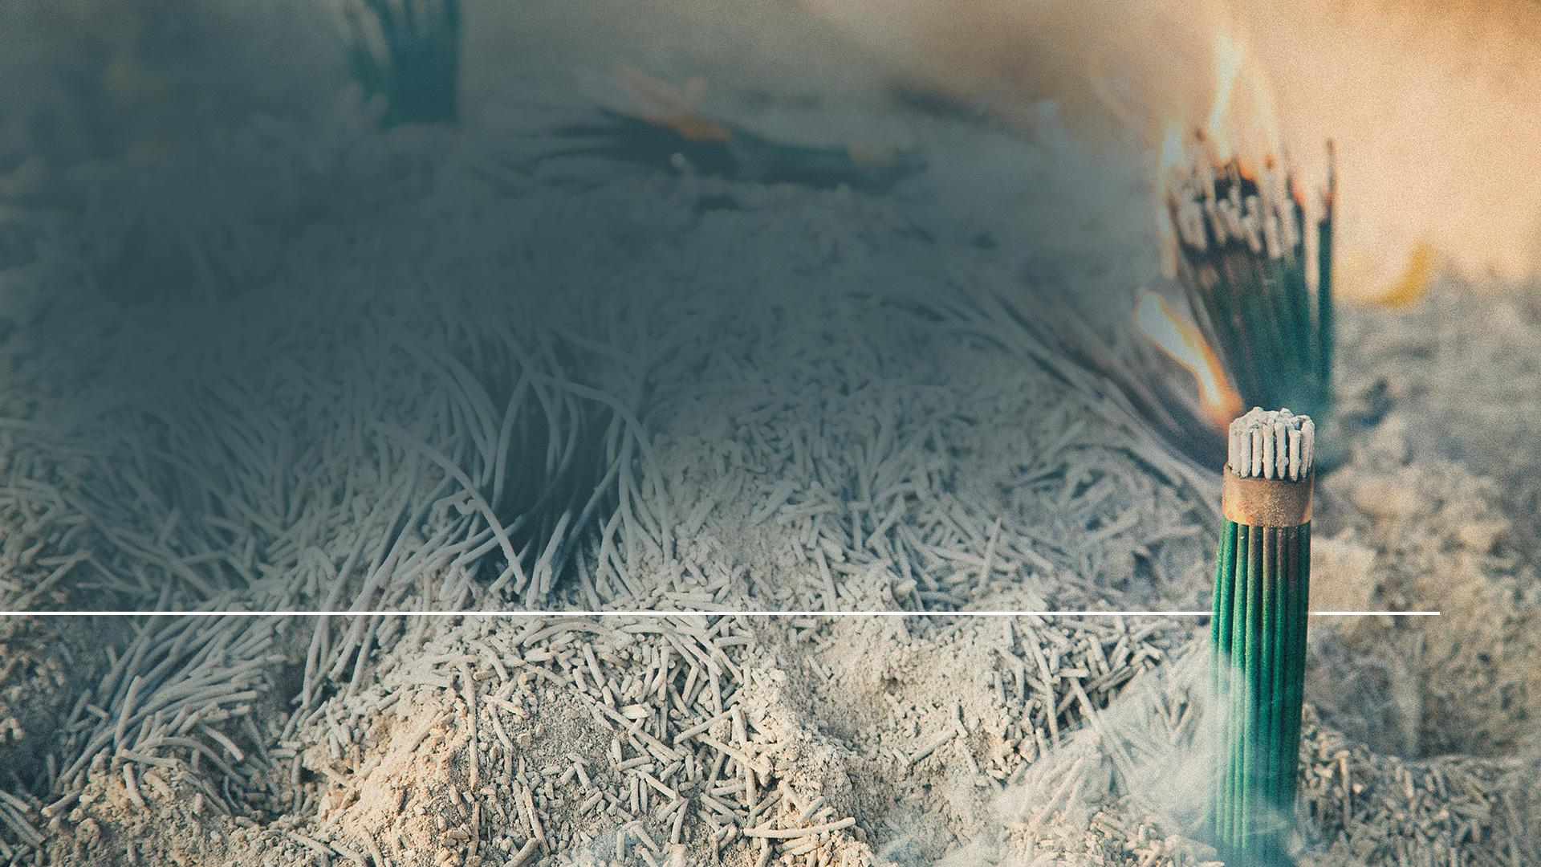
Kráľ Chaldejcom odpovedal: „Slovo, ktoré vychádza odo mňa, je nezmeniteľné: Ak mi nevyrozprávate môj sen a jeho význam, rozsekám vás na kusy a vaše domy obrátim na rumovisko.“
Daniel 2,5
Notes:
Kráľ Chaldejcom odpovedal: „Slovo, ktoré vychádza odo mňa, je nezmeniteľné: Ak mi nevyrozprávate môj sen a jeho význam, rozsekám vás na kusy a vaše domy obrátim na rumovisko.“
( Daniel 2,5)

Slide 10
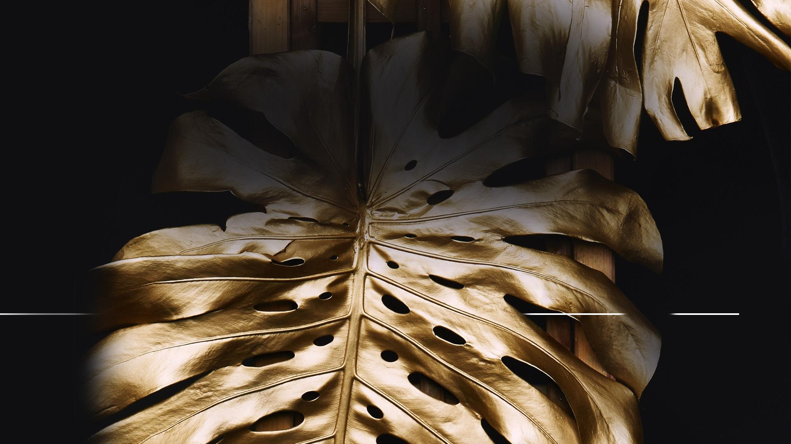
Ak mi však porozprávate sen a vysvetlíte jeho význam, dostanete odo mňa dary, odmenu a veľkú poctu. Porozprávajte mi teda sen a jeho význam!“
Daniel 2,6
Notes:
(Daniel 2,6) Ak mi však porozprávate sen a vysvetlíte jeho význam, dostanete odo mňa dary, odmenu a veľkú poctu. Porozprávajte mi teda sen a jeho význam!“
Hviezdopravcom nezostalo nič iné, než priznať, že nevie, a tak kráľovi odpovedali:

Slide 11
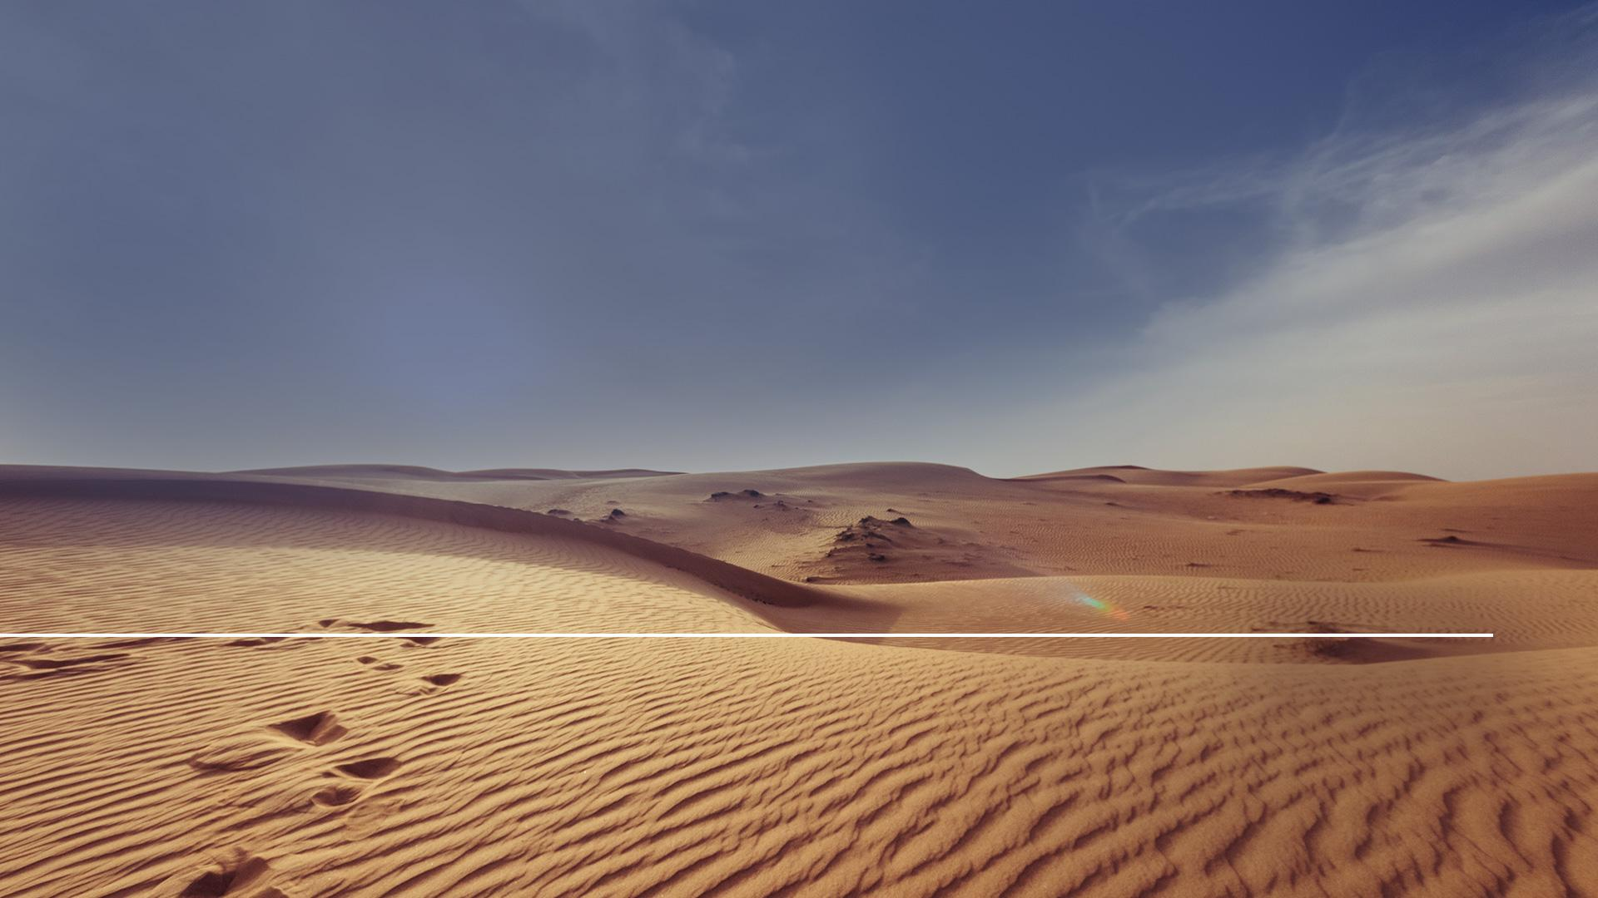
Chaldejci odpovedali kráľovi: „Niet na zemi človeka, ktorý by bol schopný vysvetliť kráľovu záležitosť,...“
Daniel 2,10
Notes:
Chaldejci odpovedali kráľovi: „Niet na zemi človeka, ktorý by bol schopný vysvetliť kráľovu záležitosť,...“ (Daniel 2,10)

Slide 12
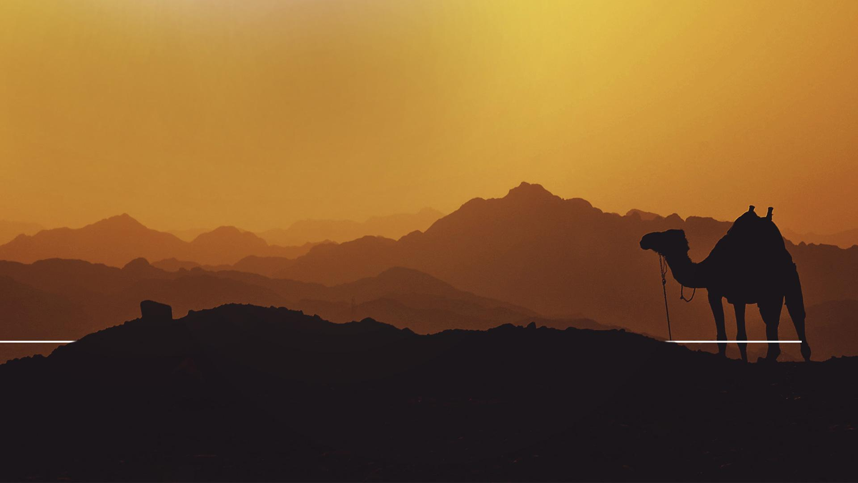
„...lebo nijaký veľký a mocný kráľ nežiada niečo také od mága, zaklínača alebo Chaldejca.“
Daniel 2,10
Notes:
(Daniel 2,10) „...lebo nijaký veľký a mocný kráľ nežiada niečo také od mága, zaklínača alebo Chaldejca.“

Slide 13
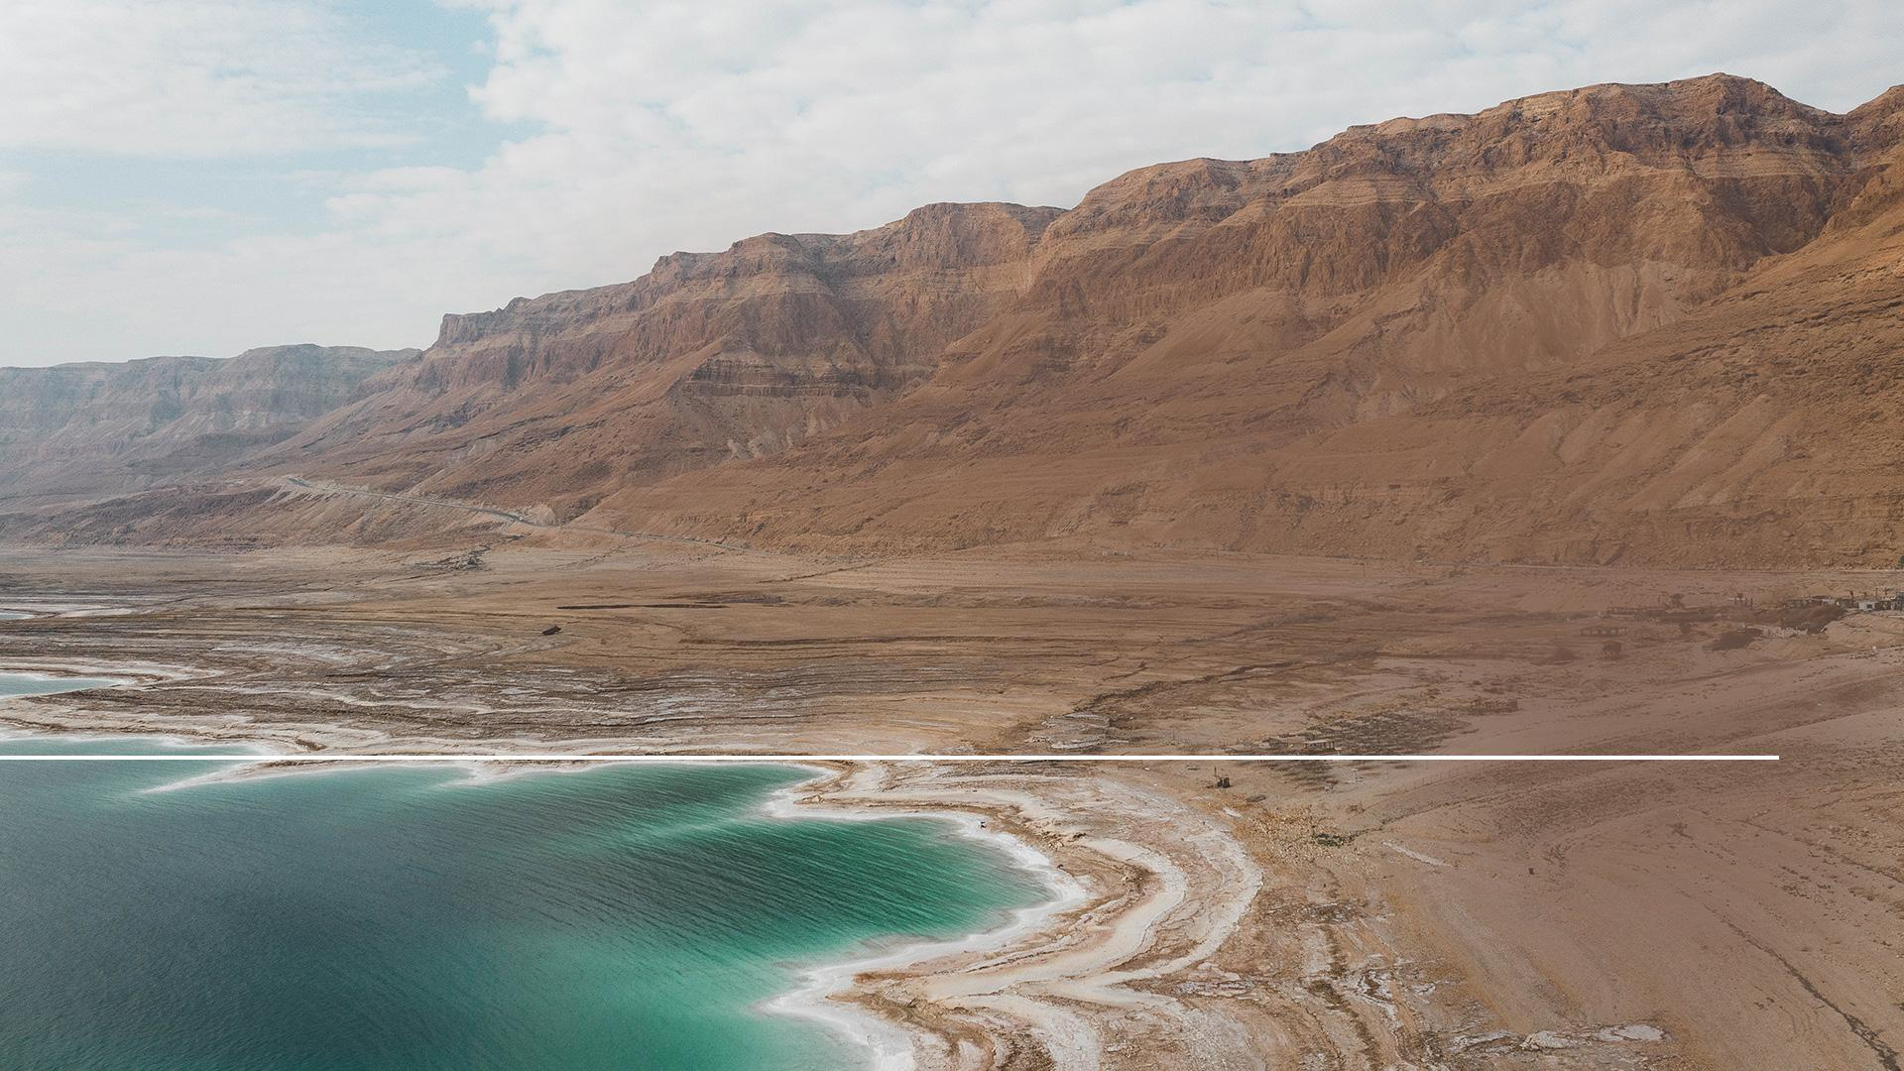
„…Vec, ktorú kráľ žiada, je ťažká a nik iný ju nedokáže vysvetliť kráľovi okrem bohov. Tí však neprebývajú medzi smrteľníkmi.“
Daniel 2,11
Notes:
(Daniel 2,11) „...Vec, ktorú kráľ žiada, je ťažká a nik iný ju nedokáže vysvetliť kráľovi okrem bohov. Tí však neprebývajú medzi smrteľníkmi.“

Slide 14
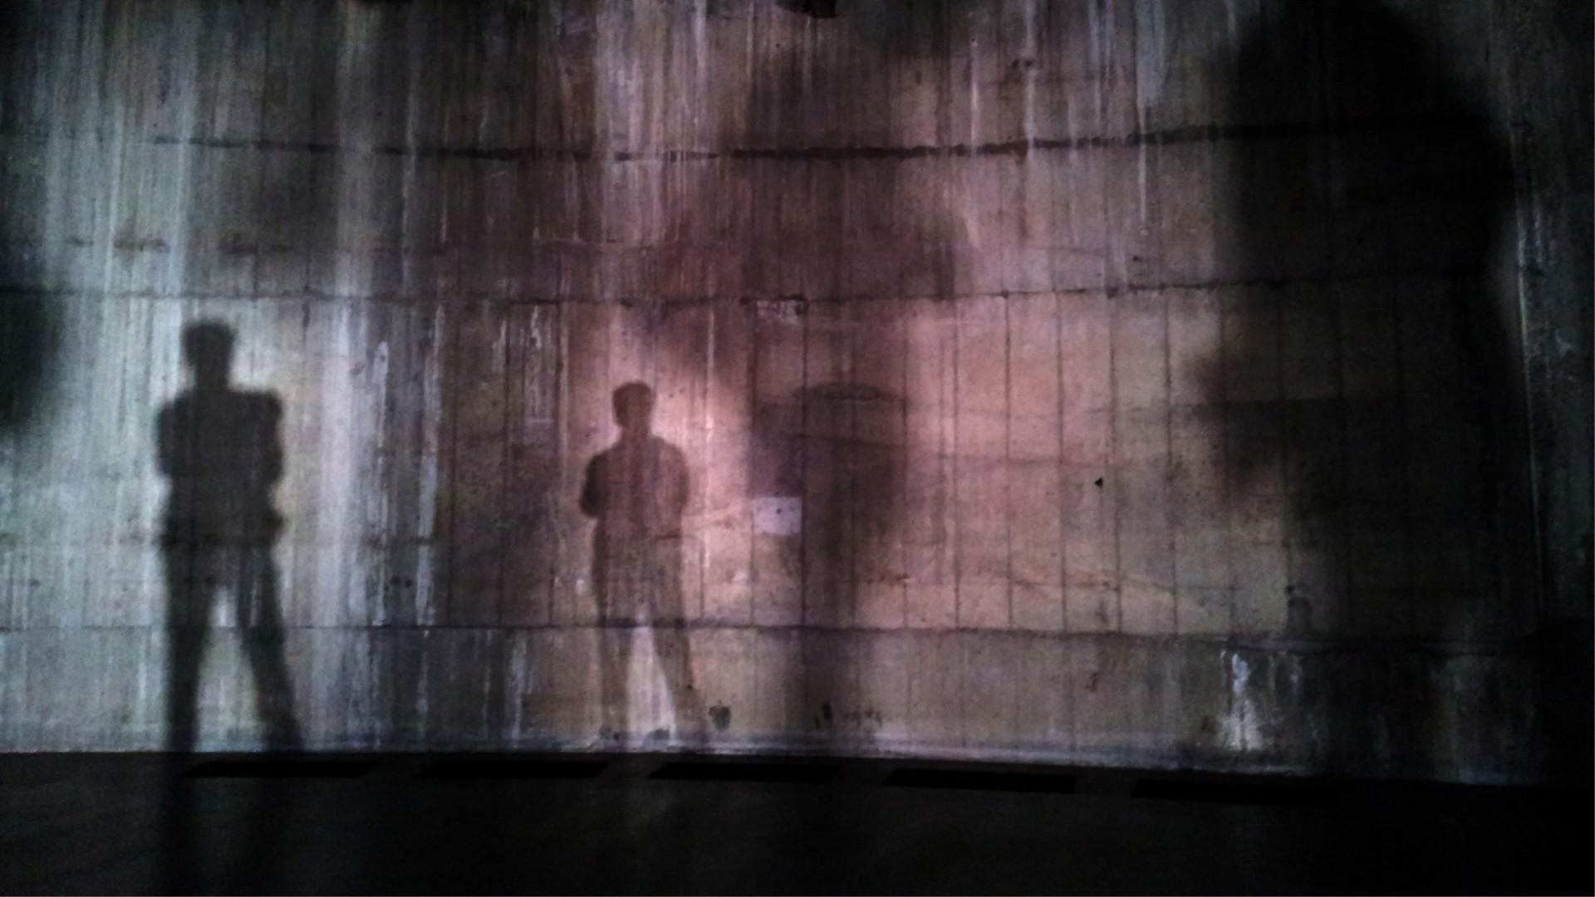
Notes:
Kráľ Nabuchodonozor sa tak rozčúlil, že okamžite vydal nariadenie, aby všetci mudrci boli popravení. V Babylone v tom čase boli aj mladí Hebrejci, ktorí boli privedení do zajatia potom, čo Nabuchodonozor zničil ich mesto - Jeruzalem. Daniel a jeho traja priatelia boli tak dobrí študenti, že boli zaradení medzi kráľovských mudrcov! Z nejakého dôvodu však prvýkrát počuli o tajomnom sne až v okamihu, keď prichádzajú vojaci, aby ich odviedli na popravu. Daniel si vyžiadal čas, aby sa modlil a vyprosil si od Boha múdrosť, a mohol kráľovi oznámiť jeho sen. (verše 12-15)

Slide 15
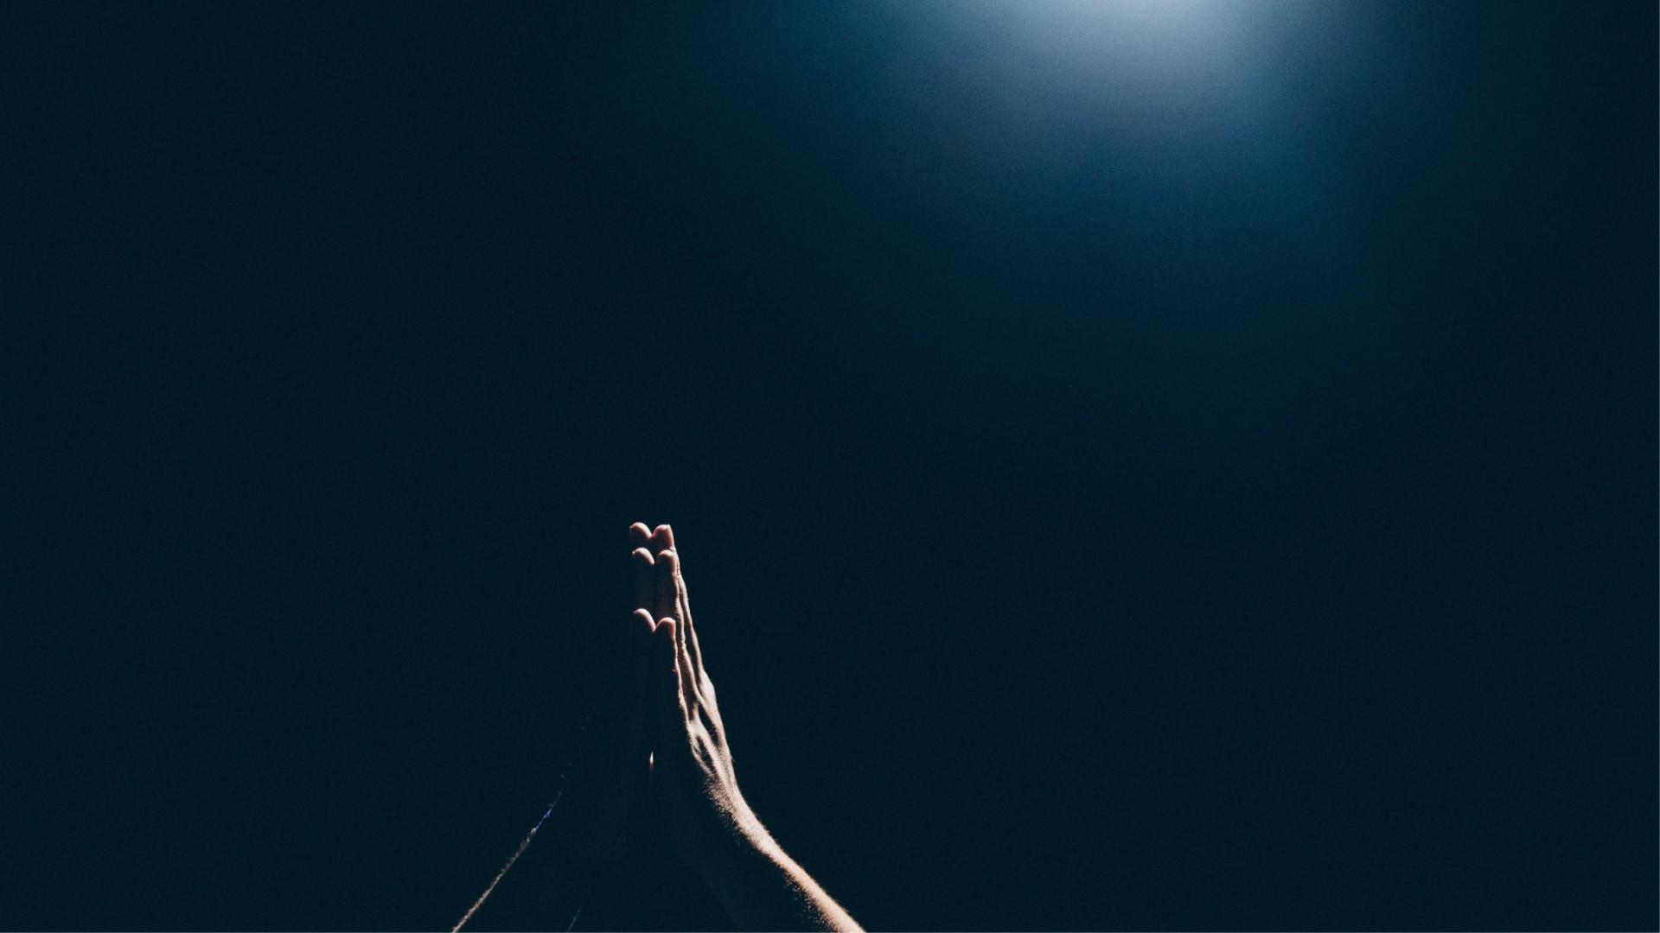
Notes:
Na Danielových pleciach ležala teraz obrovská zodpovednosť. Nielen že bol v stávke jeho vlastný život a životy jeho priateľov, ale aj osud všetkých babylonských mudrcov. Daniel sa vrátil domov a spoločne s priateľmi sa modlil o zázrak. Boh ich modlitby počul a vypočul ich. Biblia nám hovorí, že mu Boh tej noci zjavil tajomstvo onoho sna. Daniel bol tak nadšený z odpovede na svoju modlitbu, že povedal:

Slide 16
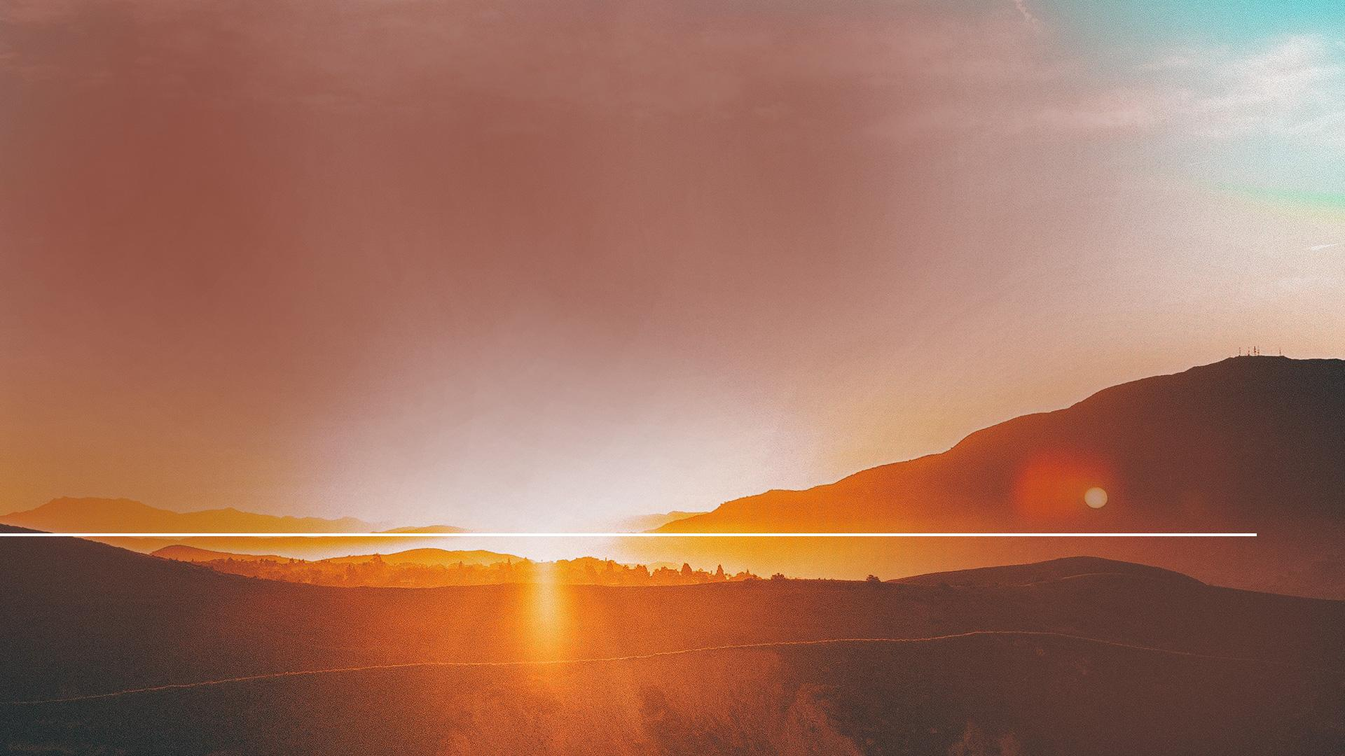
„Tebe, Bože mojich otcov, vzdávam vďaku a chválu,že si mi dal múdrosť a odvahu, a teraz si mi dal spoznať to, o čo sme ťa prosili, lebo si nám vysvetlil kráľovu otázku.“
Daniel 2,23
Notes:
(Daniel 2,23) „Tebe, Bože mojich otcov, vzdávam vďaku a chválu,že si mi dal múdrosť a odvahu, a teraz si mi dal spoznať to, o čo sme ťa prosili, lebo si nám vysvetlil kráľovu otázku.“
Bola to úžasná odpoveď na modlitbu. A tiež príležitosť, aby sa pravý Boh predstavil v pohanskom babylonskom kráľovstve.

Slide 17
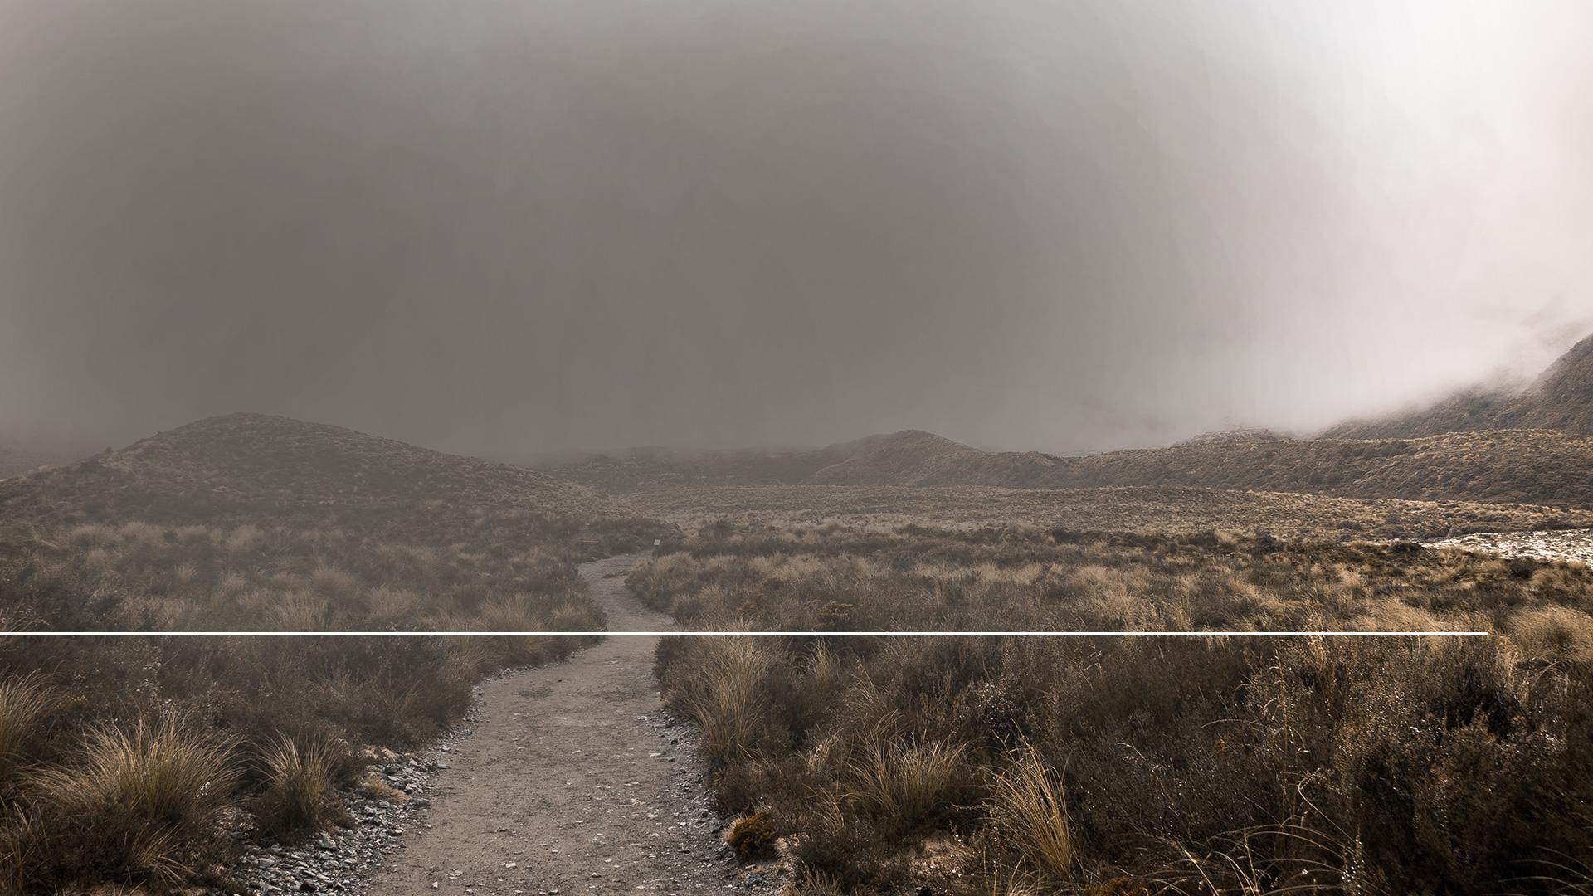
„Daniel teda išiel k Arjóchovi, ktorého kráľ poveril vyhubením babylonských mudrcov, a povedal mu: ‚Nevyhub babylonských mudrcov, zaveď ma pred kráľa a ja mu sen vyložím.‘“
Daniel 2,24
Notes:
(Daniel 2,24) Daniel teda išiel k Arjóchovi, ktorého kráľ poveril vyhubením babylonských mudrcov, a povedal mu: „Nevyhub babylonských mudrcov, zaveď ma pred kráľa a ja mu sen vyložím.“
Všimnite si, že si Daniel neprivlastňoval žiadne zásluhy na tomto nadľudskom výkone, keď odhalil tajomstvo kráľovho sna.

Slide 18
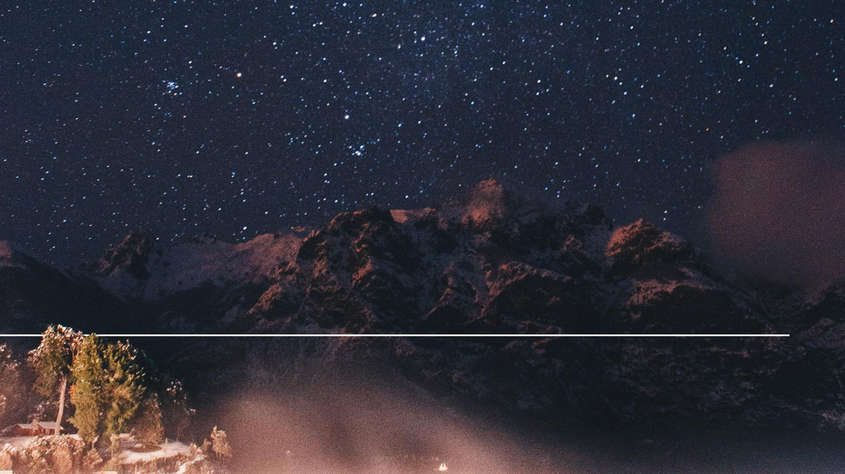
„Tajomstvo, ktoré kráľ žiada, nie sú schopní kráľovi vysvetliť mudrci, zaklínači, mágovia ani veštci.“
Daniel 2,27
Notes:
(Daniel 2,27) „Tajomstvo, ktoré kráľ žiada, nie sú schopní kráľovi vysvetliť mudrci, zaklínači, mágovia ani veštci.“

Slide 19
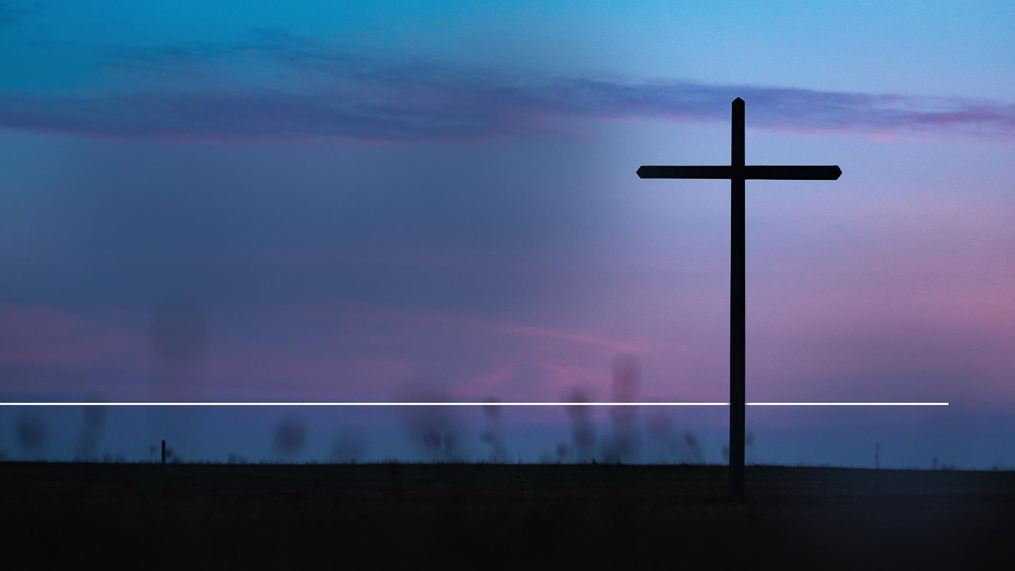
„Je však Boh na nebi, ktorý odhaľuje tajomstvá a oboznámi kráľa Nebukadnesara s tým, čo príde v neskorších dňoch...“
Daniel 2,28
Notes:
(Daniel 2,28) „Je však Boh na nebi, ktorý odhaľuje tajomstvá a oboznámi kráľa Nebukadnesara s tým, čo príde v neskorších dňoch...
Daniel vedel, že existuje len jeden Boh, ktorý je schopný odhaliť budúcnosť. V skutočnosti je schopnosť popísať dejiny ešte predtým, než sa stanú, dôkazom, ktorý nám Boh Biblie dáva, aby sme pochopili, že len on je tým pravým Bohom:

Slide 20
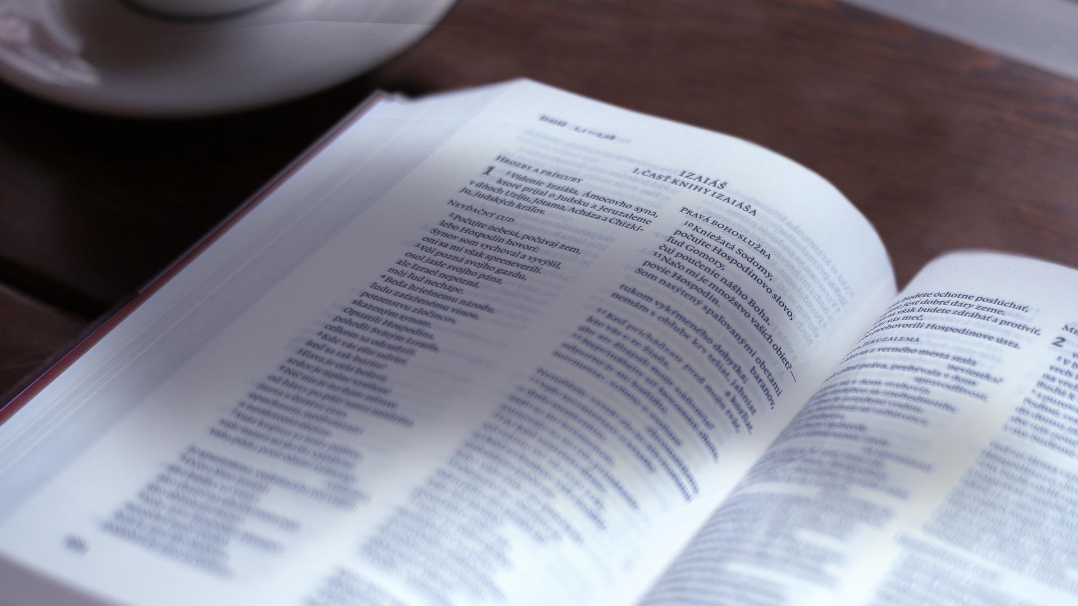
„…lebo ja som Boh a iného Boha niet a nikto nie je ako ja. Od počiatku oznamujem budúcnosť, od pradávna to, čo sa ešte nestalo…“
„…lebo ja som Boh a iného Boha niet a nikto nie je ako ja. Od počiatku oznamujem budúcnosť, od pradávna to, čo sa ešte nestalo…“
Izaiáš 46,9-10
Izaiáš 46,9-10
Notes:
„…lebo ja som Boh a iného Boha niet a nikto nie je ako ja. Od počiatku oznamujem budúcnosť, od pradávna to, čo sa ešte nestalo…“ (Izaiáš 46:9-10, SEP) Danielov Boh bol schopný urobiť to, čo sa nepodarilo všetkým babylonským mudrcom. Boh koniec koncov mohol kráľovi povedať, čo sa mu zdalo a nad čím sa staral, predtým než zaspal.

Slide 21
„Kráľ, na lôžku ti prichádzali myšlienky o tom, čo sa má udiať neskôr.
Ten, čo odhaľuje tajomstvá, dal ti vedieť, čo bude.“
Daniel 2,29
Notes:
(Daniel 2,29)
„Kráľ, na lôžku ti prichádzali myšlienky o tom, čo sa má udiať neskôr. Ten, čo odhaľuje tajomstvá, dal ti vedieť, čo bude.“

Slide 22
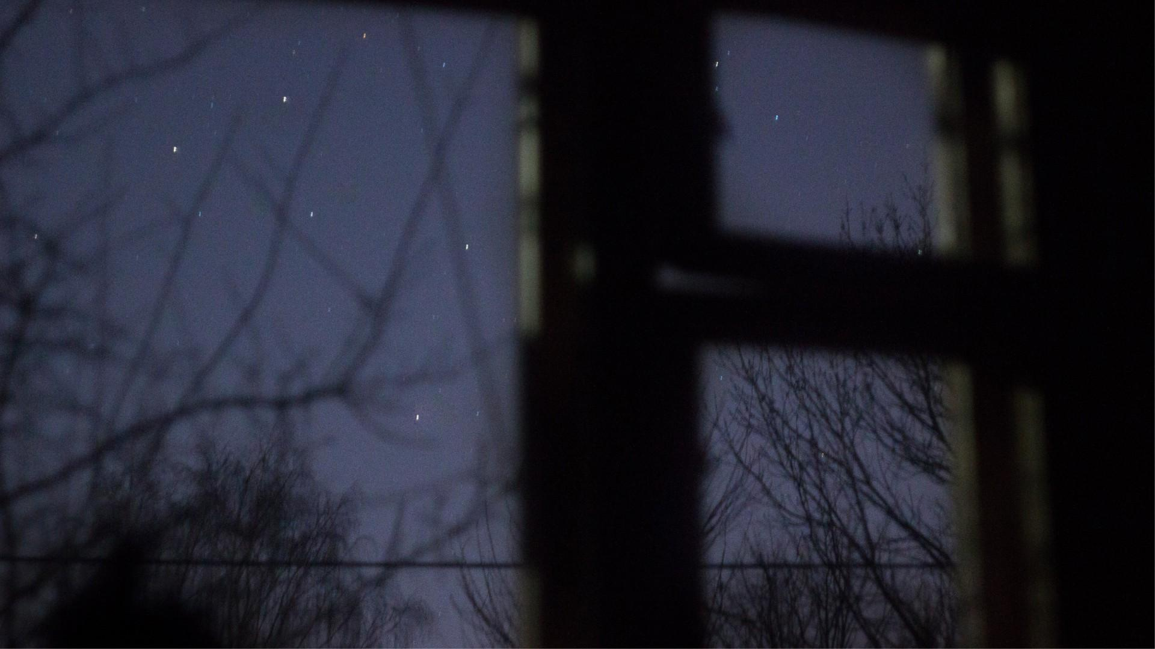
Notes:
Áno, Boh nebies vedel nad čím sa kráľ Nabuchodonozor stresoval a trápil onej noci. Vedel, že si robil starosti nad budúcnosťou. A Boh chcel, aby Nabuchodonozor vedel, že budúcnosť je v Božích rukách. Daniel teda začne kráľovi rozprávať, čo sa mu vo sne zdalo:

Slide 23
„Ty, kráľ, videl si akúsi mohutnú sochu.
Tá socha bola veľká a jej lesk bol veľmi silný;
stála pred tebou a jej výzor naháňal strach.“
Daniel 2,31
Notes:
(Daniel 2,31)
„Ty, kráľ, videl si akúsi mohutnú sochu. Tá socha bola veľká a jej lesk bol veľmi silný; stála pred tebou a jej výzor naháňal strach.“

Slide 24
„Jej hlava bola z rýdzeho zlata, prsia a ramená zo striebra, brucho a bedrá z bronzu. Jej nohy boli zo železa a chodidlá čiastočne zo železa a čiastočne z hliny.“
Daniel 2,32-33
Notes:
(Daniel 2,32-33) „Jej hlava bola z rýdzeho zlata, prsia a ramená zo striebra, brucho a bedrá z bronzu. Jej nohy boli zo železa a chodidlá čiastočne zo železa a čiastočne z hliny.“ Udivený Nabuchodonozor načúva Danielovi, ako popisuje sochu presne tak, ako ju videl vo svojom sne. Nebolo žiadnych pochýb, že je to sen, ktorý sa mu zdal! Daniel pokračoval:

Slide 25
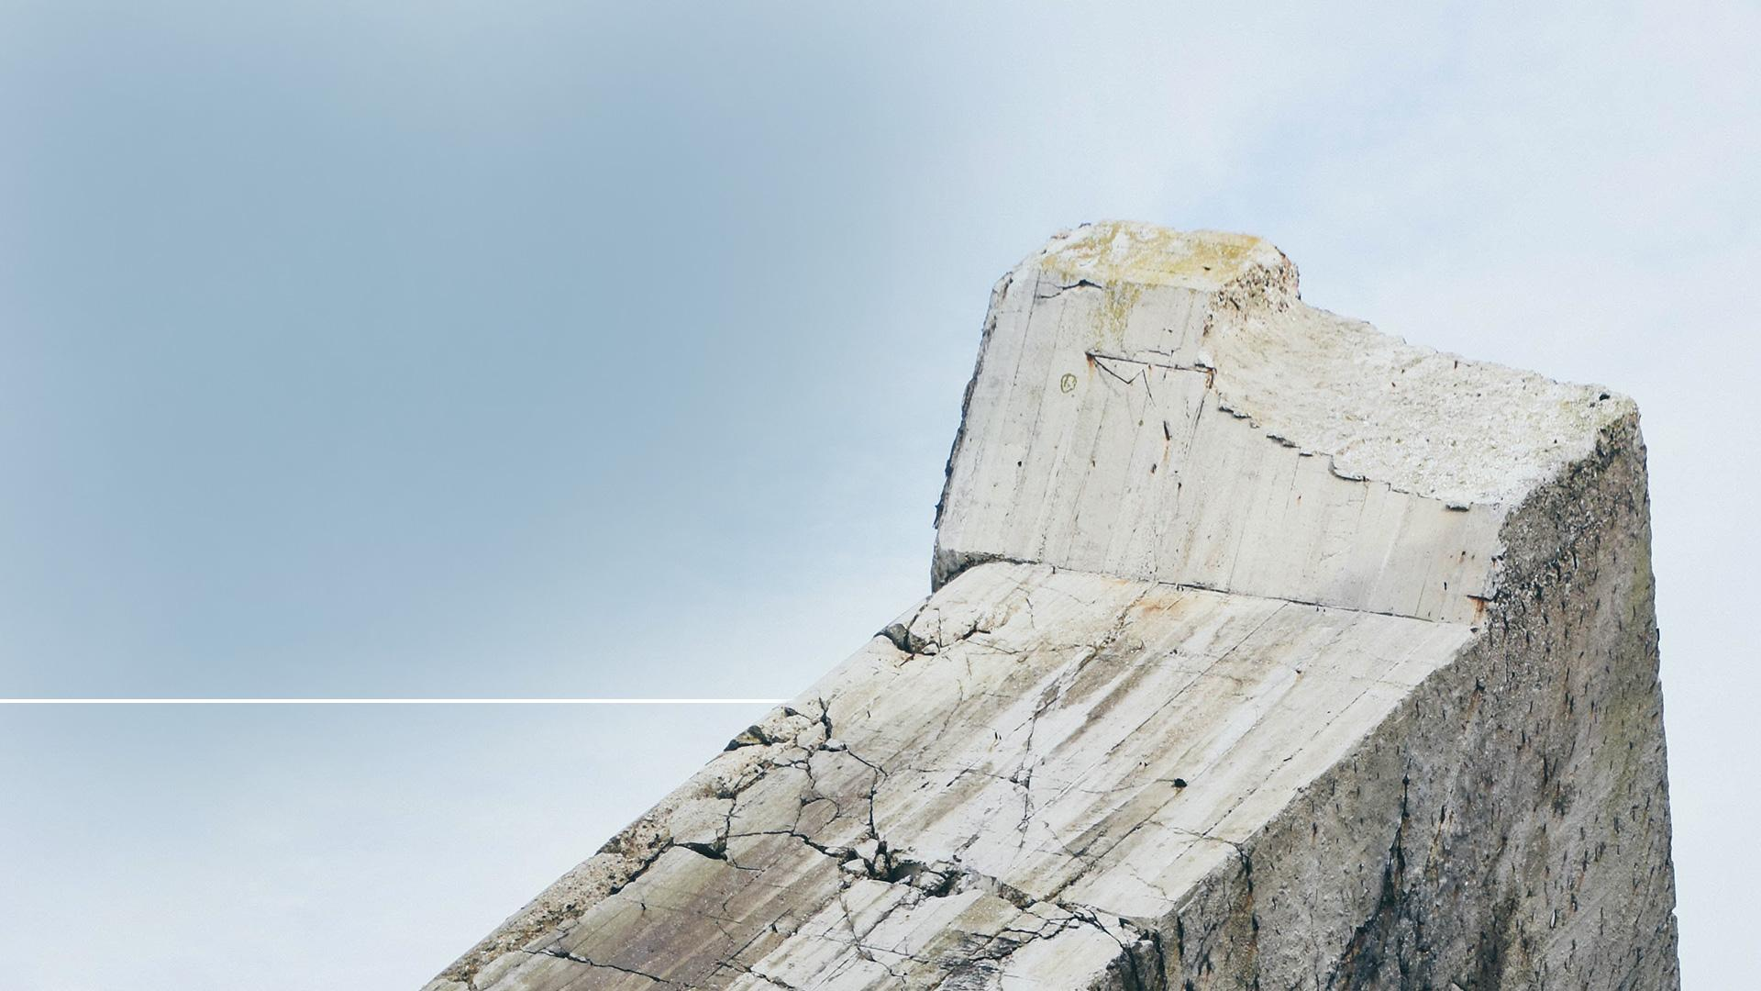
„Díval si sa, až sa bez zásahu rúk odštiepil kameň a zasiahol chodidlá sochy, čo boli zo železa a z hliny, a rozdrvil ich.“
Daniel 2,34
Notes:
(Daniel 2,34) „Jej hlava bola z rýdzeho zlata, prsia a ramená zo striebra, brucho a bedrá z bronzu. Jej nohy boli zo železa a chodidlá čiastočne zo železa a čiastočne z hliny.“

Slide 26
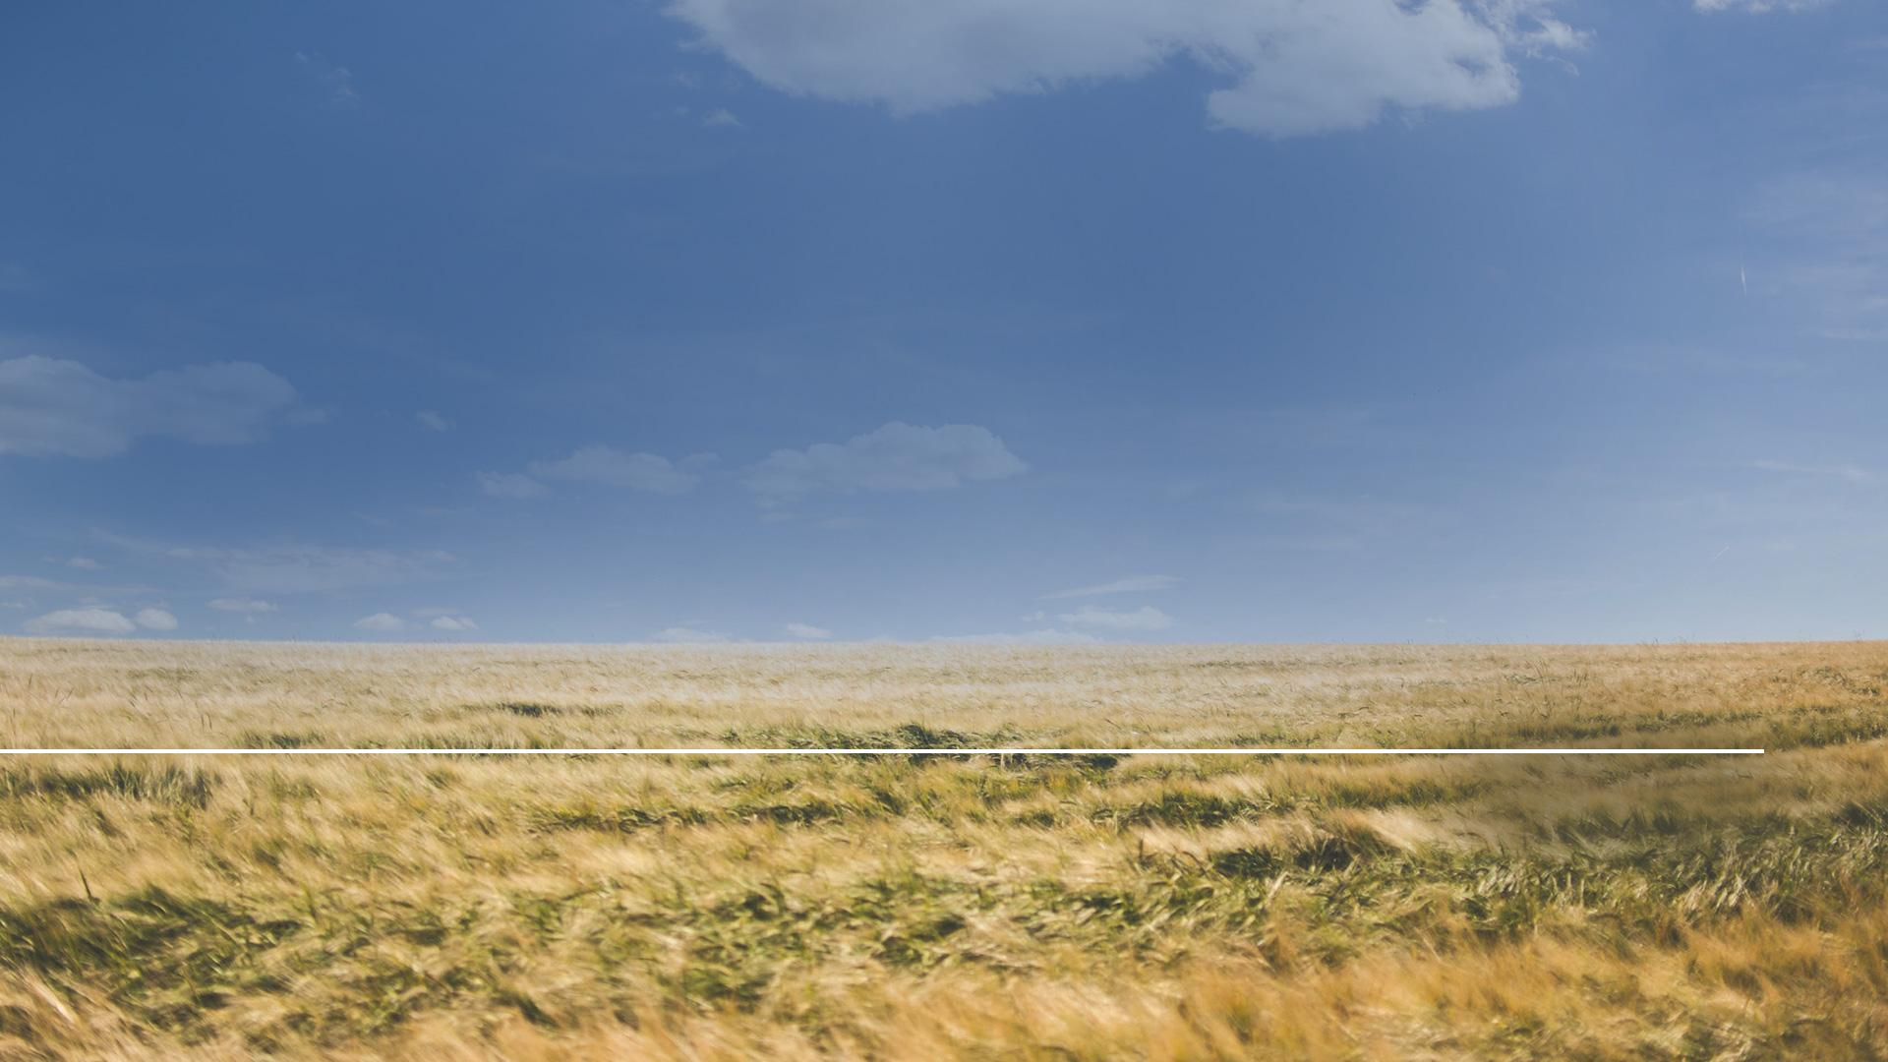
„Potom sa železo, hlina, bronz, striebro a zlato naraz rozdrvili a boli ako plevy z letnej holohumnice; zdvihol ich vietor a nikde sa už nenašli.“
Daniel 2,35
Notes:
(Daniel 2,35) „Potom sa železo, hlina, bronz, striebro a zlato naraz rozdrvili a boli ako plevy z letnej holohumnice; zdvihol ich vietor a nikde sa už nenašli.“

Slide 27
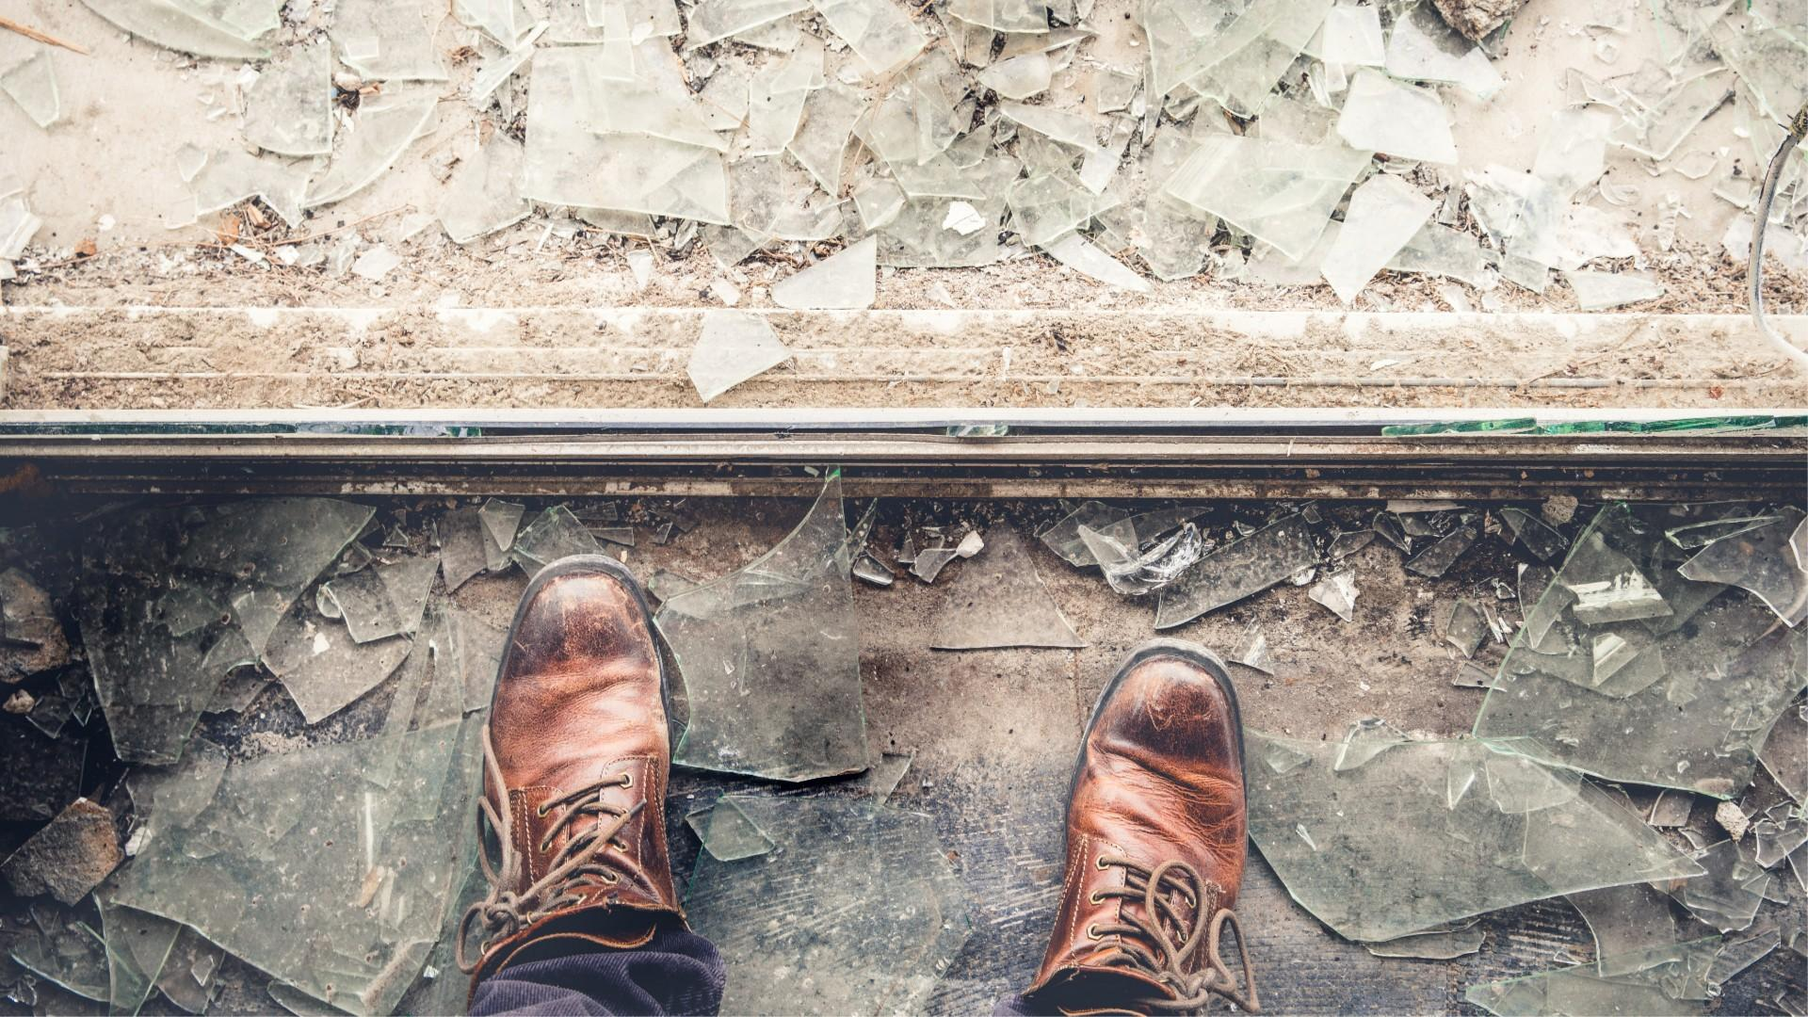
Notes:
Keďže kráľ uctieval takéto sochy ako obrazy svojich božstiev, musel sa zľaknúť kameňa, ktorý prudko udrel do sochy a rozdrvil ju na prach, ktorý vietor úplne odvial. Ale bola tu ešte jedna časť sna, o ktorej chcel Daniel hovoriť:

Slide 28
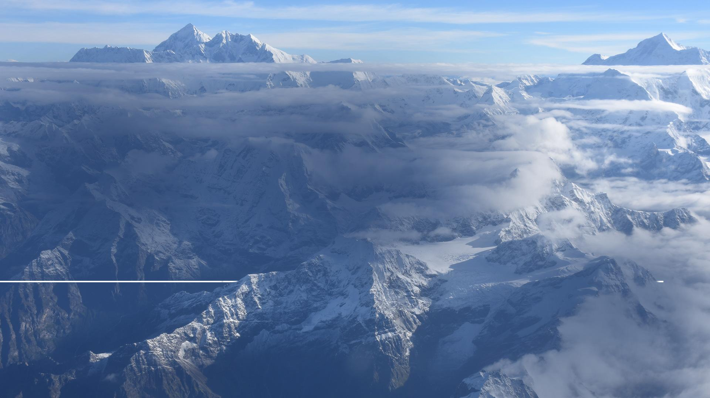
„Z kameňa, čo zasiahol sochu,
stal sa veľký vrch a zaplnil celú zem.“
Daniel 2,35
Notes:
(Daniel 2,35) „Z kameňa, čo zasiahol sochu, stal sa veľký vrch a zaplnil celú zem.“ Od začiatku až do konca, bol tento sen presne popísaný a kráľ si na neho spomenul. Predstavte si, ako musel byť Nabuchodonozor udivený, keď mu tento mladý vznešený muž povedal každý detail jeho sna, akoby ho sám videl! Ale čo ten sen znamená? To je ďalšia časť tohto príbehu - jeho výklad. Nebúkadnesorov sen predpovedá vzostup a pád mocných svetových ríš.

Slide 29
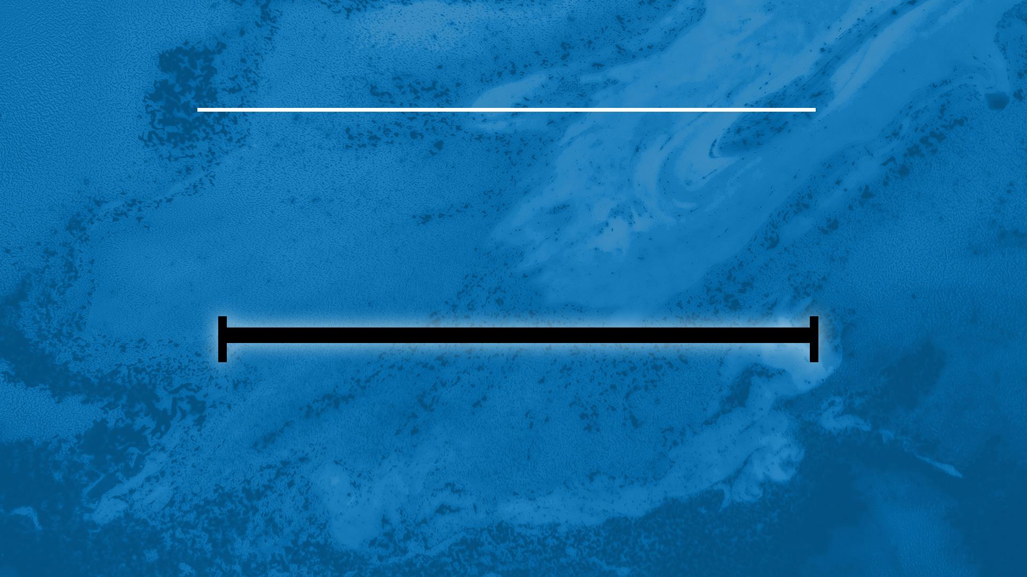
ČASOVÉ ROZPÄTIE
600 p. n. l.
VEČNOSŤ
Notes:
Len pár slovami načrtol Boh smer svetových dejín od čias Babylonu (v 6. storočí p. n. l.) až k vrcholu dejín do doby konca. A to bol výklad, z ktorého mal Nabuchodonozor strach!

Slide 30
„Ty si tá zlatá hlava.“
Daniel 2,38
Notes:
(Daniel 2,38) Daniel sa vzpriamene pozrel na kráľa a povedal: „Ty si tá zlatá hlava.“ Babylon bol tou hlavou – národ reprezentovaný čistým zlatom! Kráľovi sa musel na tvári mihnúť úsmev plný spokojnosti, keď počul tieto slová. Historici potvrdzujú, že zlato bolo vhodným symbolom ku znázornenie babylonského kráľovstva. Zlato bolo hojne používané na výzdobu budov v Babylone.

Slide 31
Notes:
A úžasné visuté záhrady patrili medzi Sedem divov antického sveta!

Slide 32
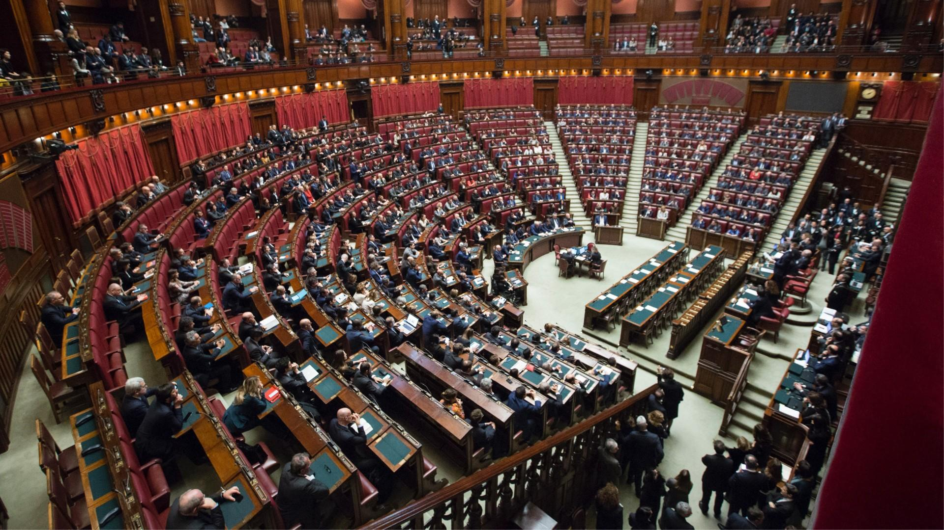
Notes:
Keby bol Daniel šikovný politik a snažil by sa vybudovať si v Babylone úspešnú kariéru, skončil by s výkladom sna práve tu – keď bol kráľ spokojný a šťastný. Ale Daniel mal posolstvo, ktoré chcel Boh zjaviť svetu - posolstvo nielen do jeho doby, ale ktoré bude dôležité aj pre koniec ľudskej histórie. A tak Daniel pokorne, ale aj odvážne kráľovi povedal:

Slide 33
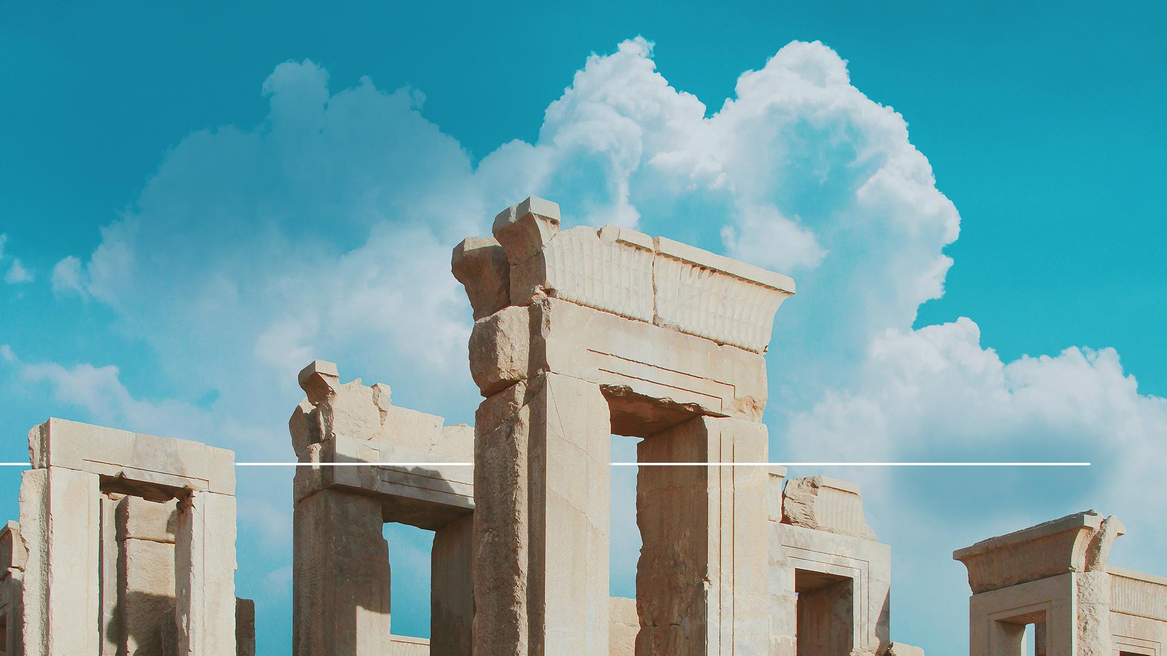
„Po tebe povstane iné kráľovstvo, menšie ako tvoje...“
Daniel 2,39
Notes:
(Daniel 2,39) "Po tebe povstane iné kráľovstvo, menšie ako tvoje..." Kráľovi teraz úsmev z tváre okamžite zmizol, keď počul tieto Danielova slová. Babylonský pyšný vladár rozhodne nechcel pripustiť, aby svetu vládol nejaký iný národ. Archeológovia objavili v troskách Babylonu tabuľku popisujúci tento zámer:

Slide 34
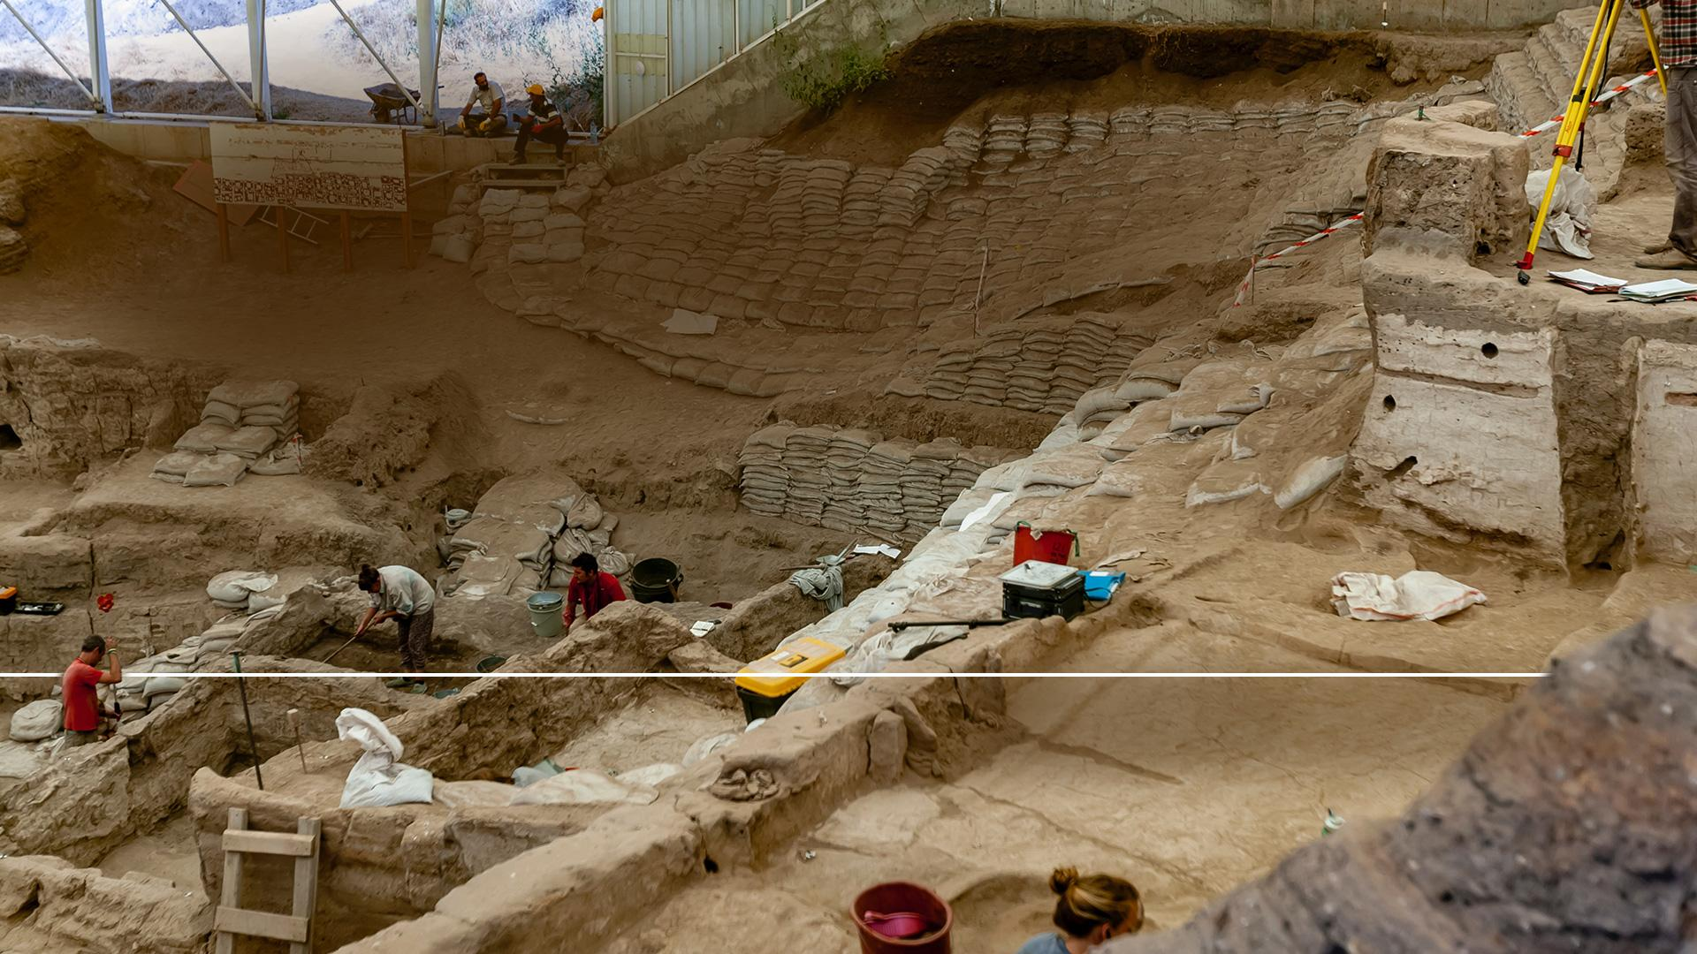
„Opevnením Esagily a Babylonu som naveky urobil a upevnil meno svojej vlády.“
Nabuchodonozorova tabuľka
Notes:
"Opevnením Esagily a Babylonu som naveky urobil a upevnil meno svojej vlády."

Slide 35
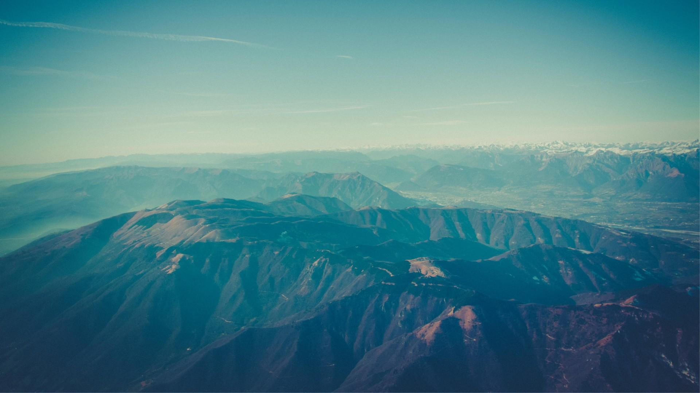
Notes:
Nabuchodonozor si prial, aby jeho kráľovstvo pretrvalo naveky. Ale Boh povedal, že to tak nebude. Na jeho miesto nastúpi iné kráľovstva! A je pravdou, že Boh presne predpovedal, ako toto mesto padne, 200 rokov predtým, než sa to stalo.

Slide 36
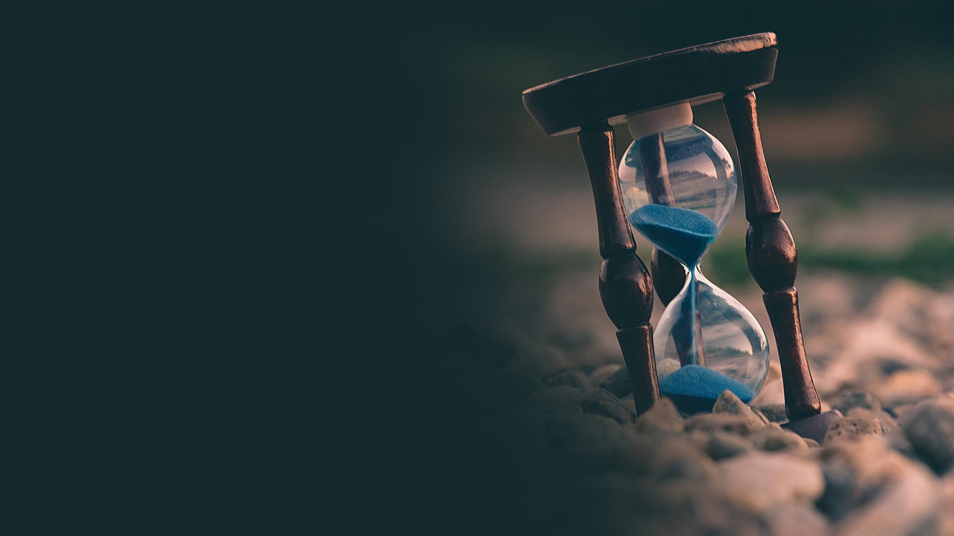
KÝROS SPOMENUTÝ PRIBLIŽNE 150 ROKOV PRED SVOJÍM NARODENÍM.
Notes:
Boh dokonca prezradil meno toho, komu sa podarí Babylon dobyť: Kýros Médov. Jeho meno bolo uvedené v proroctve 150 rokov predtým, než sa narodil!

Slide 37
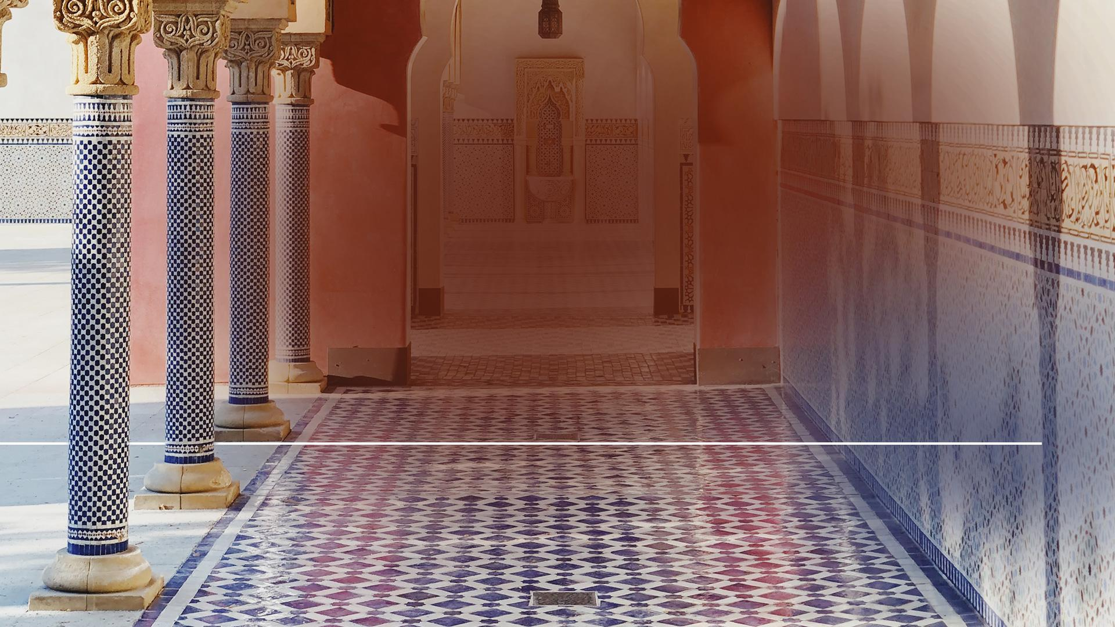
„Takto hovorí Hospodin svojmu pomazanému, Kýrovi, ktorého som uchopil za pravicu, aby som pred ním pošliapal národy a uvoľnil opasky z bedier kráľov, aby som pred ním otvoril vráta a brány nezostali zatvorené.‘“
Izaiáš 45,1
Notes:
(Izaiáš 45,1) „Takto hovorí Hospodin svojmu pomazanému, Kýrovi, ktorého som uchopil za pravicu, aby som pred ním pošliapal národy a uvoľnil opasky z bedier kráľov, aby som pred ním otvoril vráta a brány nezostali zatvorené.“

Slide 38
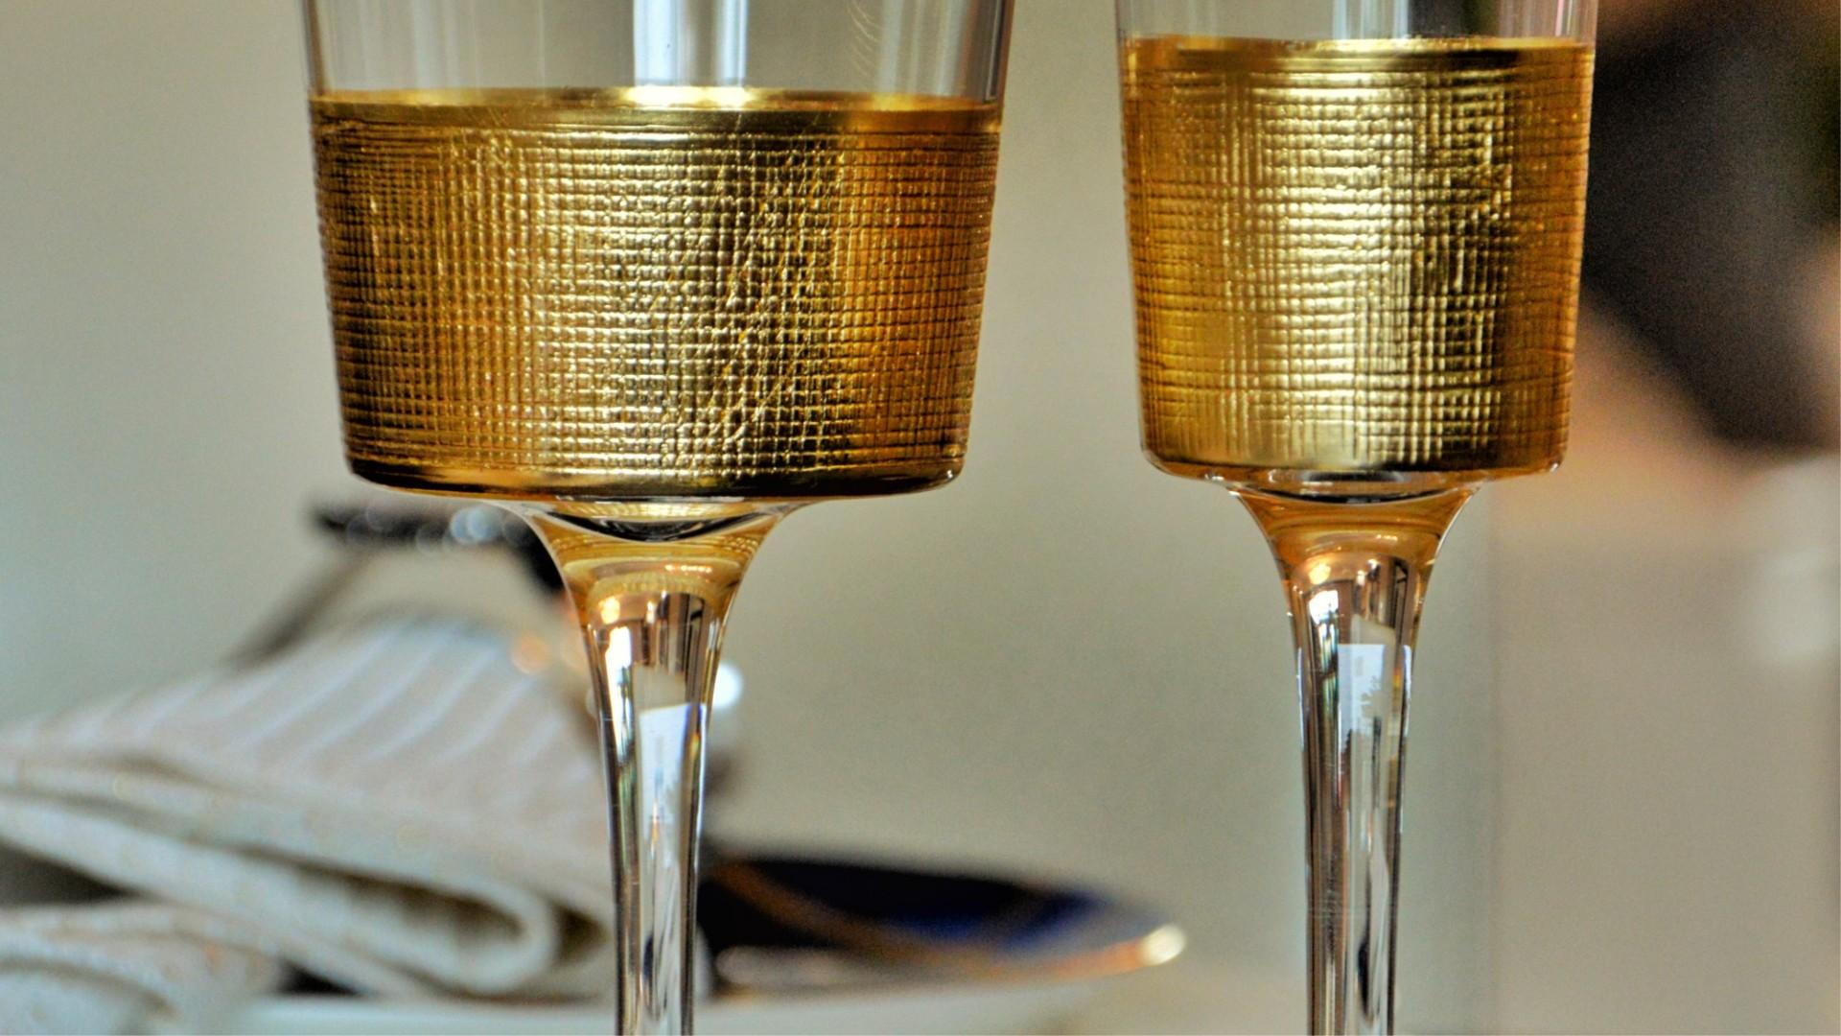
Notes:
Počas vlády Baltazára, ktorý bol pyšným a arogantným vnukom Nabuchodonozora obkľúčil Kýros Médov Babylon. Kráľ ani jeho veľmoži sa vo vnútri mesta moc netrápili. Práve naopak. Usporiadali slávnosť. Keď pili víno zo zlatých nádob, ktoré Nabuchodonozor vzal z jeruzalemského chrámu, chválili pritom babylonských bohov. Netušili, že Izaiášovo a Danielovo proroctvo sa práve napĺňa.

Slide 39
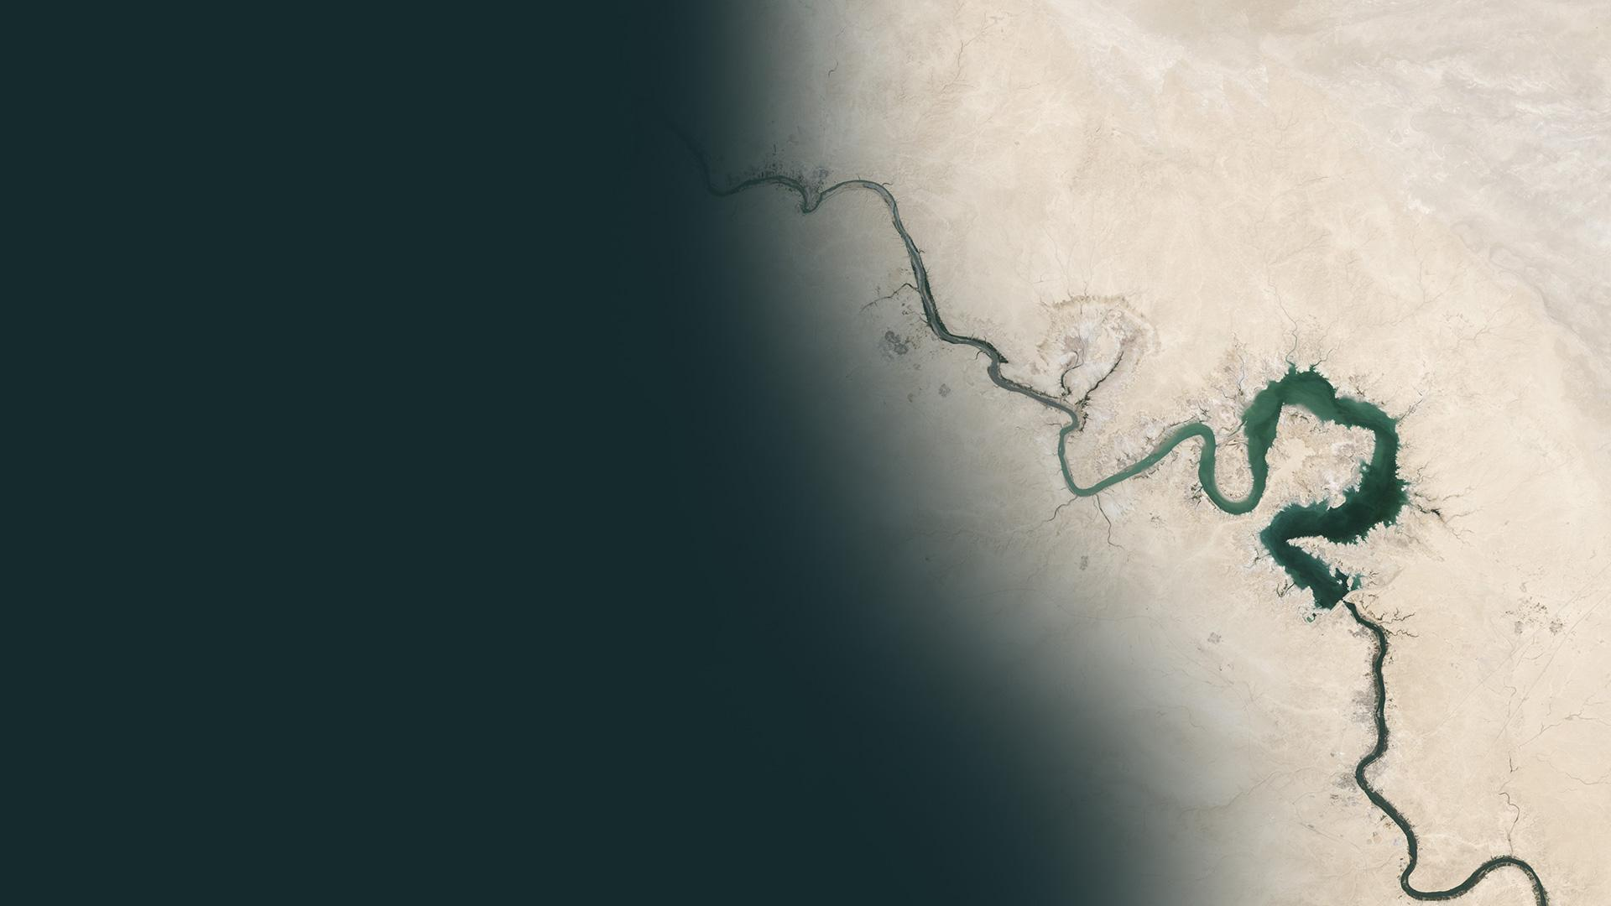
13. OKTÓBER 539 PR. N. L.
Notes:
Kýros nemohol strhnúť hradby, pretože boli príliš vysoké a príliš silné, takže si zaistil iný priechod: Odviedol bokom prúd rieky, ktorá pretekala stredom mesta a po uvoľnenom riečisku prešiel dovnútra. Kvôli zrade alebo nedbalosti zostali otvorené a nestrážené masívne vnútorné brány pozdĺž rieky. Kráľ bol zabitý a jeho vláda skončila. Dňa 13. októbra 539 došla vláda Babylonu svojho neslávneho konca, ako to bolo v proroctvo predpovedané!

Slide 40
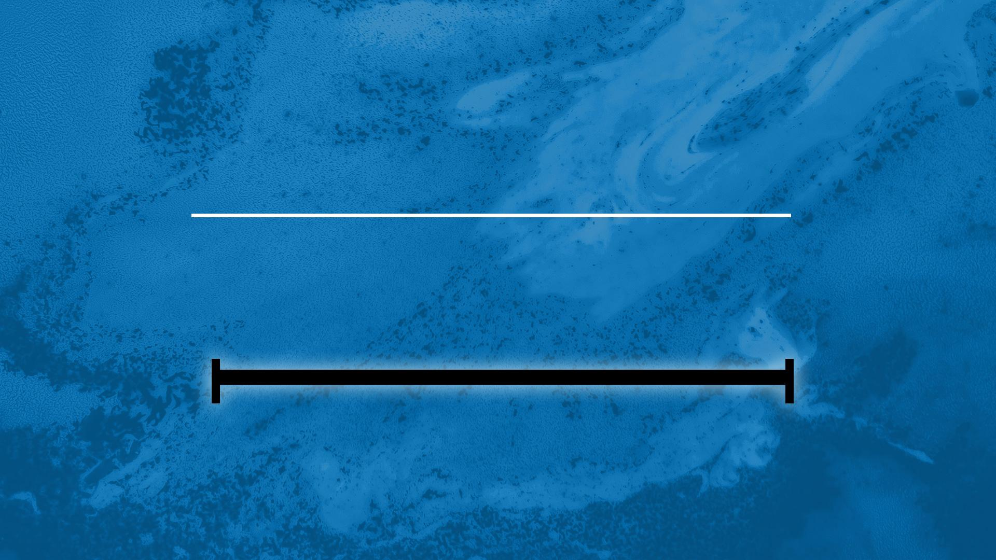
PERZIE
RAMENÁ A HRUĎ ZO STRIEBRA
539 p. n. l.
331 p. n. l.
Notes:
Perzia - ramená a hruď zo striebra - roky 539-331 p. n. l. Koaličná vláda Médov a Peržanov predstavovala nižšiu kvalitu ako slávna Babylonská ríša, ale vládla Blízkemu východu dve storočia. Daniel predpovedal, že aj strieborné kráľovstvo bude nahradené iným kráľovstvom.

Slide 41
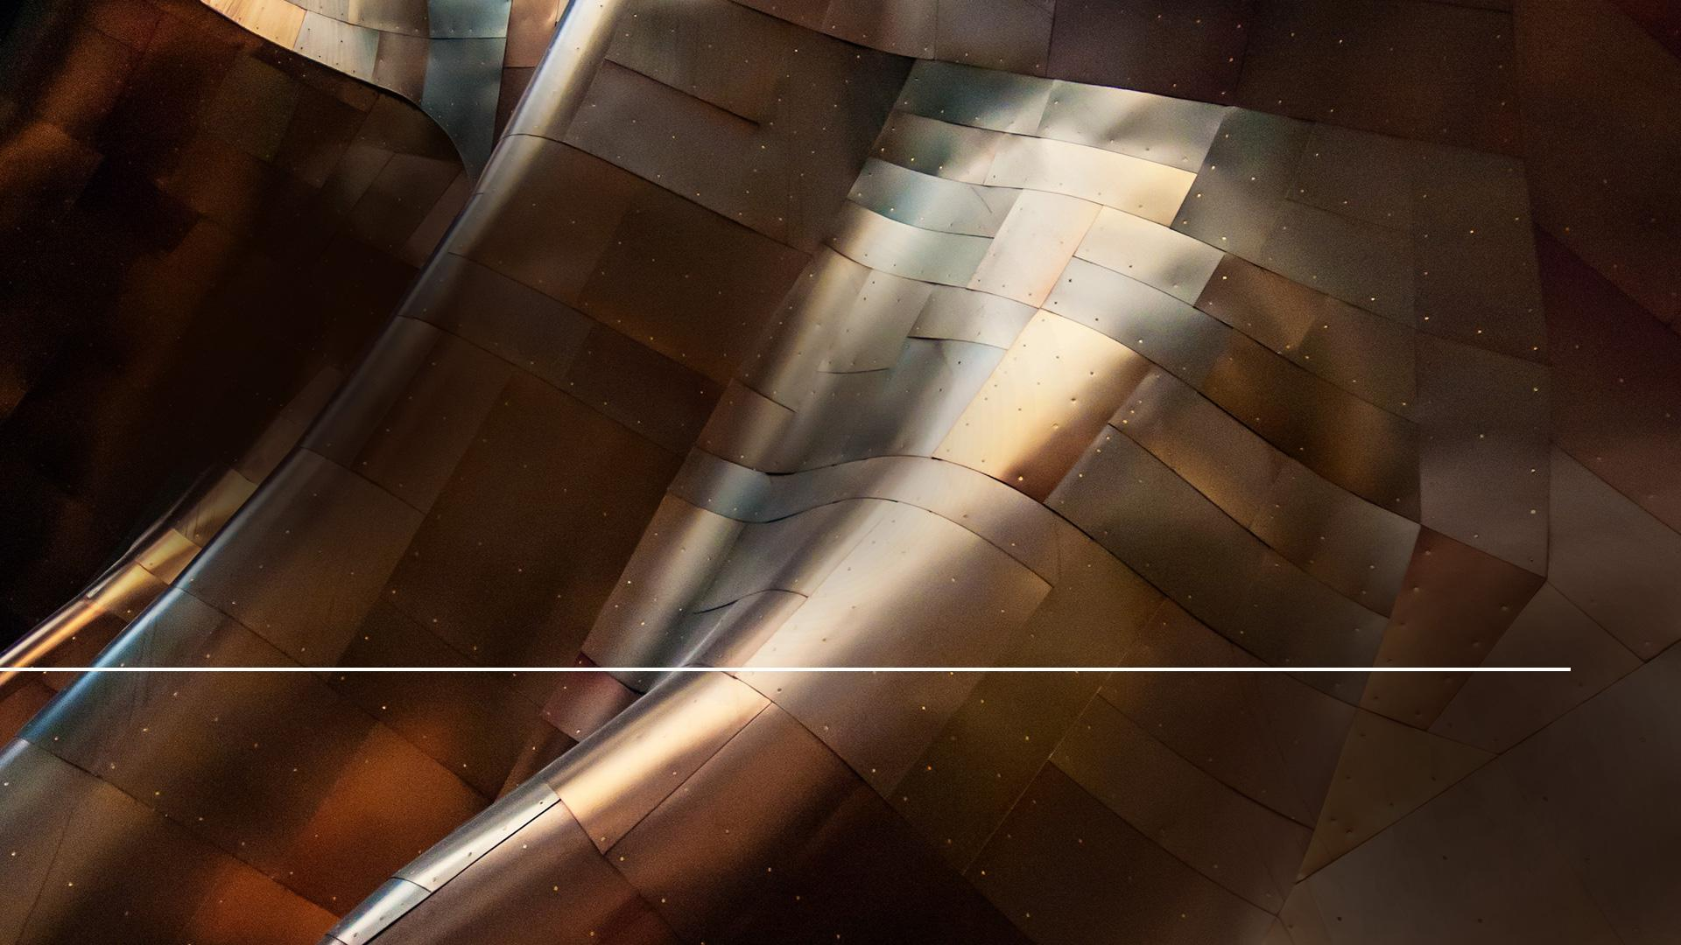
„...a ďalšie, tretie kráľovstvo z bronzu, ktoré bude vládnuť na celej zemi.
Daniel 2,39
Notes:
(Daniel 2,39) „...a ďalšie, tretie kráľovstvo z bronzu, ktoré bude vládnuť na celej zemi.“ A stalo sa to tak? Samozrejme, že stalo.

Slide 42
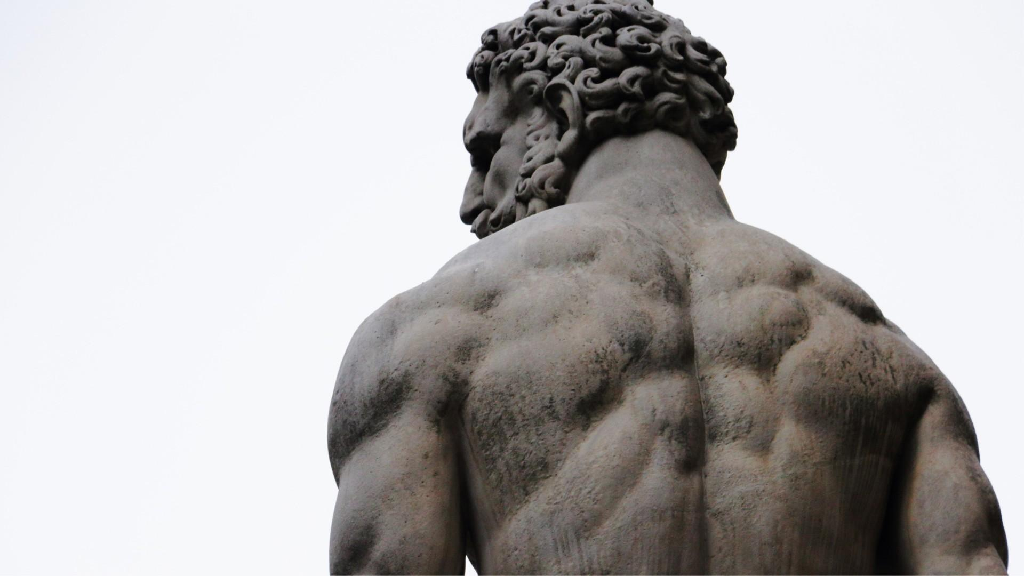
Notes:
Predpoveď sa naplnila, keď skvelý mladý vojvodca Alexander Veľký porazil Dareia III. Perzského v bitke pri Arbel v r. 331 pr. n. l. A týmto tretím kráľovstvom bolo Grécku. Je príhodné, že grécki vojaci mali zbroj zo zliatiny medi, takže jej farba zodpovedala Nabuchodonozorovmu snu. Vo svojich 25 rokoch sa Alexander stal vládcom čo do rozsahu najväčšej ríše, ktorú svet do tej doby poznal.

Slide 43
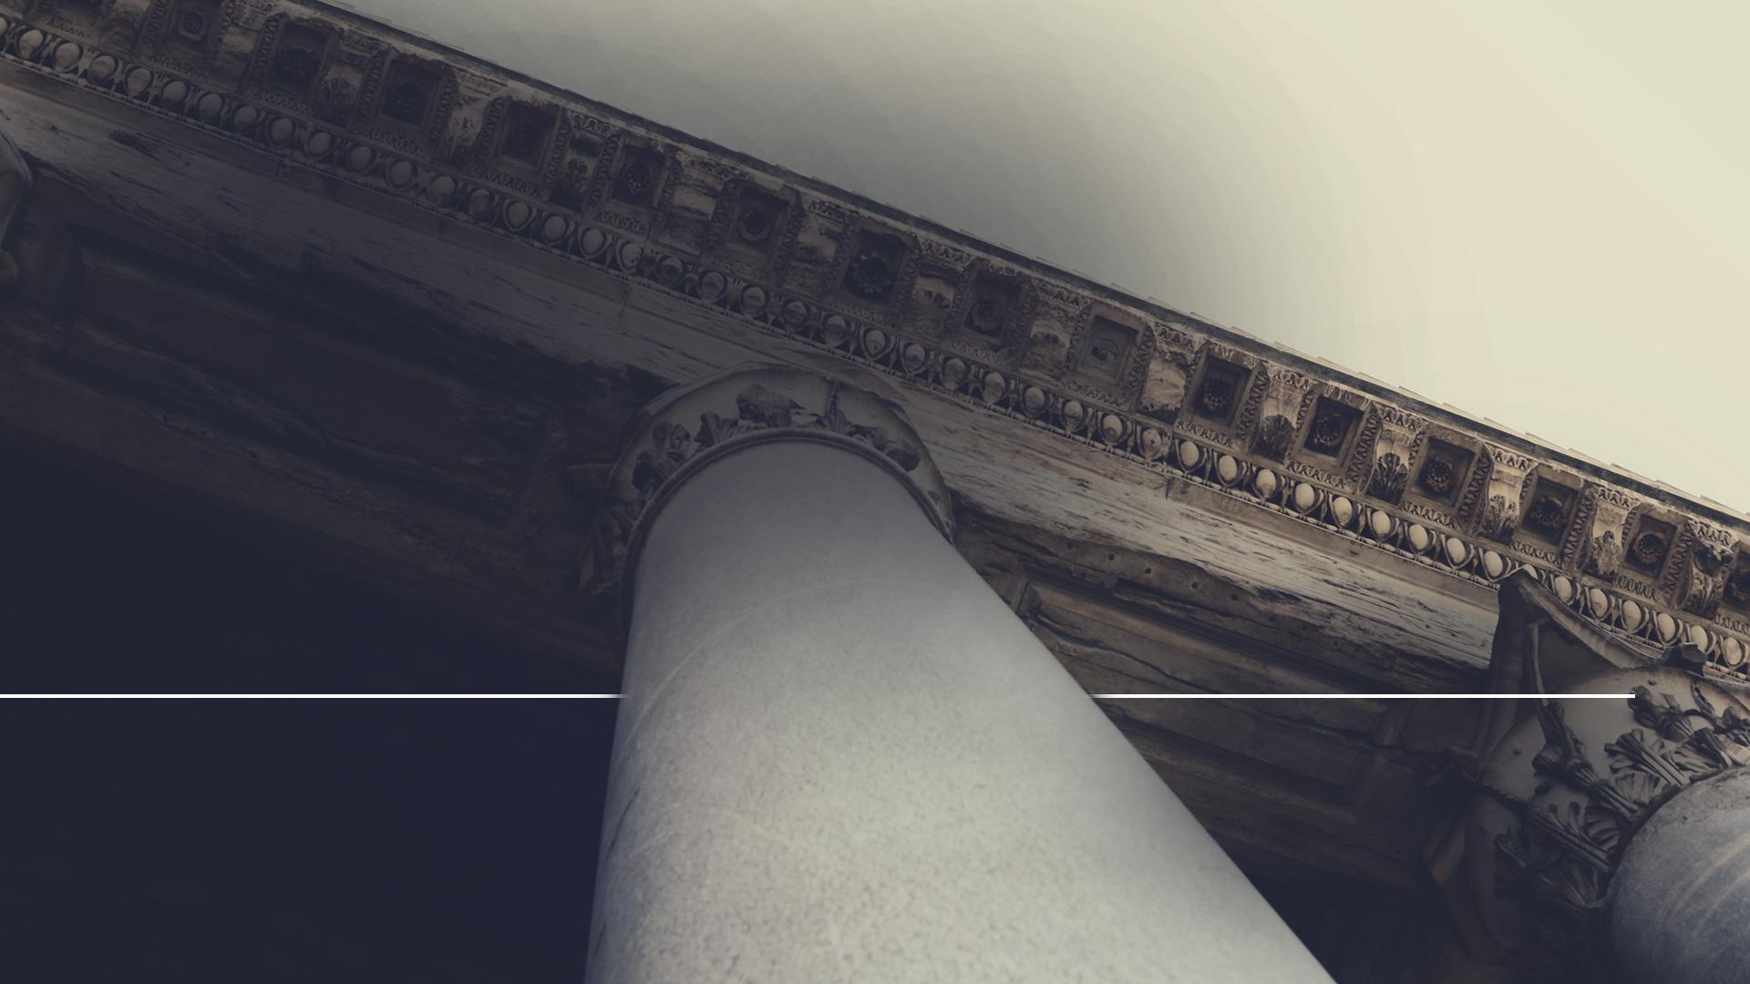
„Som presvedčený, že neexistuje národ, mesto ani ľudia ... ku ktorým by nedoletela jeho meno ... Zdá sa, že tu bola božia ruka, ktorá bdela nad jeho zrodením aj nad jeho činy.“
Historical Library, kniha 16, 12. kapitola
Notes:
Grécky historik Arrianos, ktorý o Alexandrovi písal, poznamenal: "Som presvedčený, že neexistuje národ, mesto ani ľudia ... ku ktorým by nedoletela jeho meno ... Zdá sa, že tu bola božia ruka, ktorá bdela nad jeho zrodením aj nad jeho činy. " - Historical Library, kniha 16, 12. kapitola

Slide 44
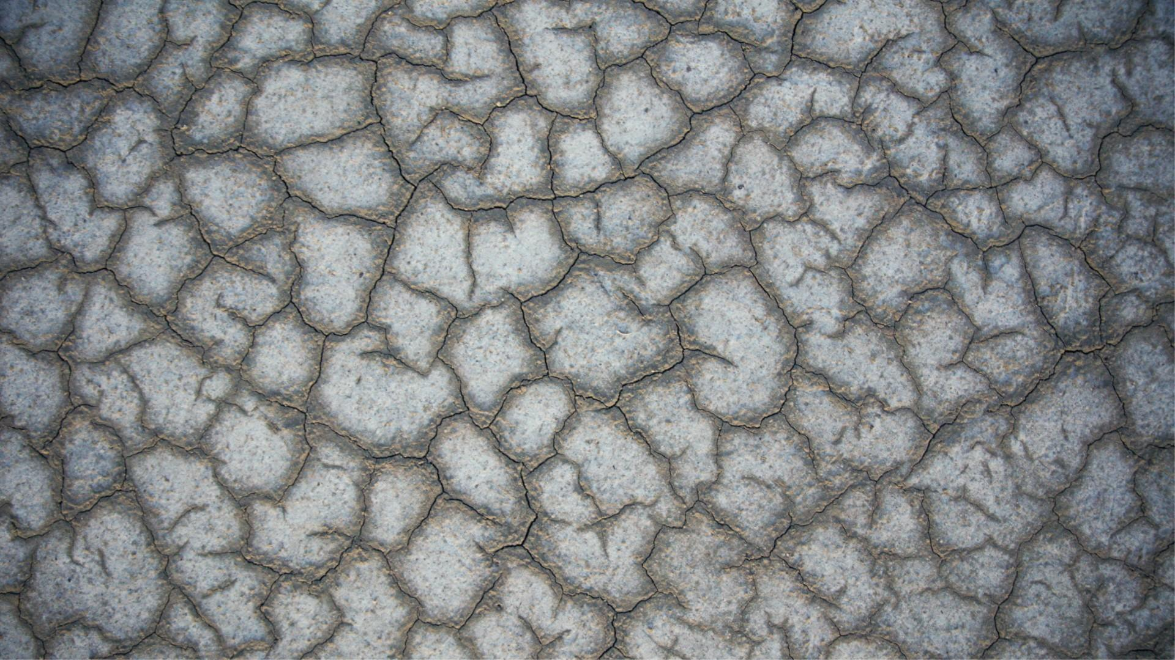
Notes:
Alexander zomrel na následky horúčky pred svojimi 33. narodeninami. Po jeho smrti bola ríša oslabená a rozpadla sa na niekoľko častí.

Slide 45
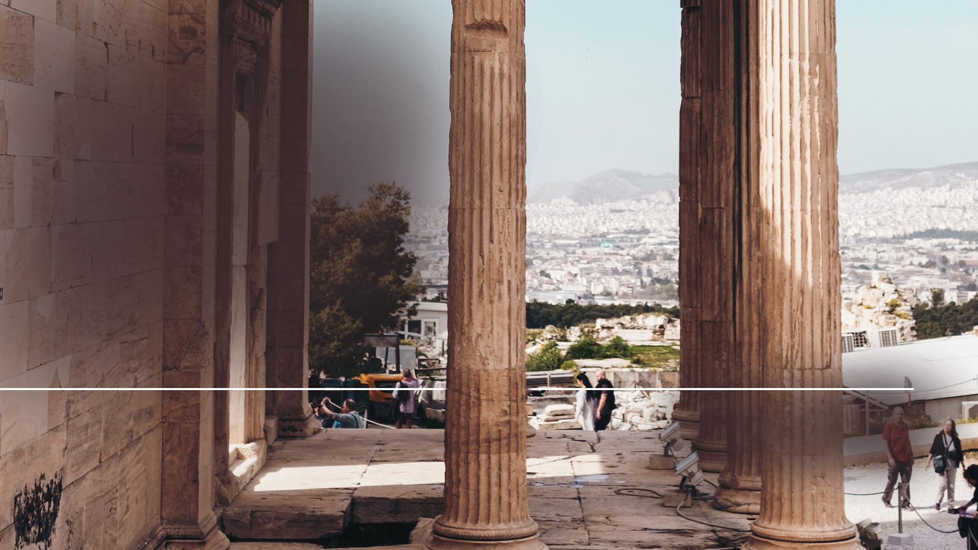
„Dnes den 22. júna v bitke u Pydny zanikla ríša Alexandra Velikého – 144 rokov po jeho smrti.“
Dejiny Ríma, kniha 3, 10. kapitola
Notes:
„Dnes den 22. júna v bitvkeu Pydny zanikla ríša Alexandra Velikého - 144 rokov po jeho smrti.“ (Dejiny Ríma, kniha 3, 10. kapitola) Doteraz proroctvo bolo presne naplnené postupnosťou jednotlivých ríš! Ak si pamätáte, sen predpovedal 4 svetové ríše - jednu po druhej. Daniel takto opísal poslednú ríšu kráľovi Nabuchodonozorovi:

Slide 46
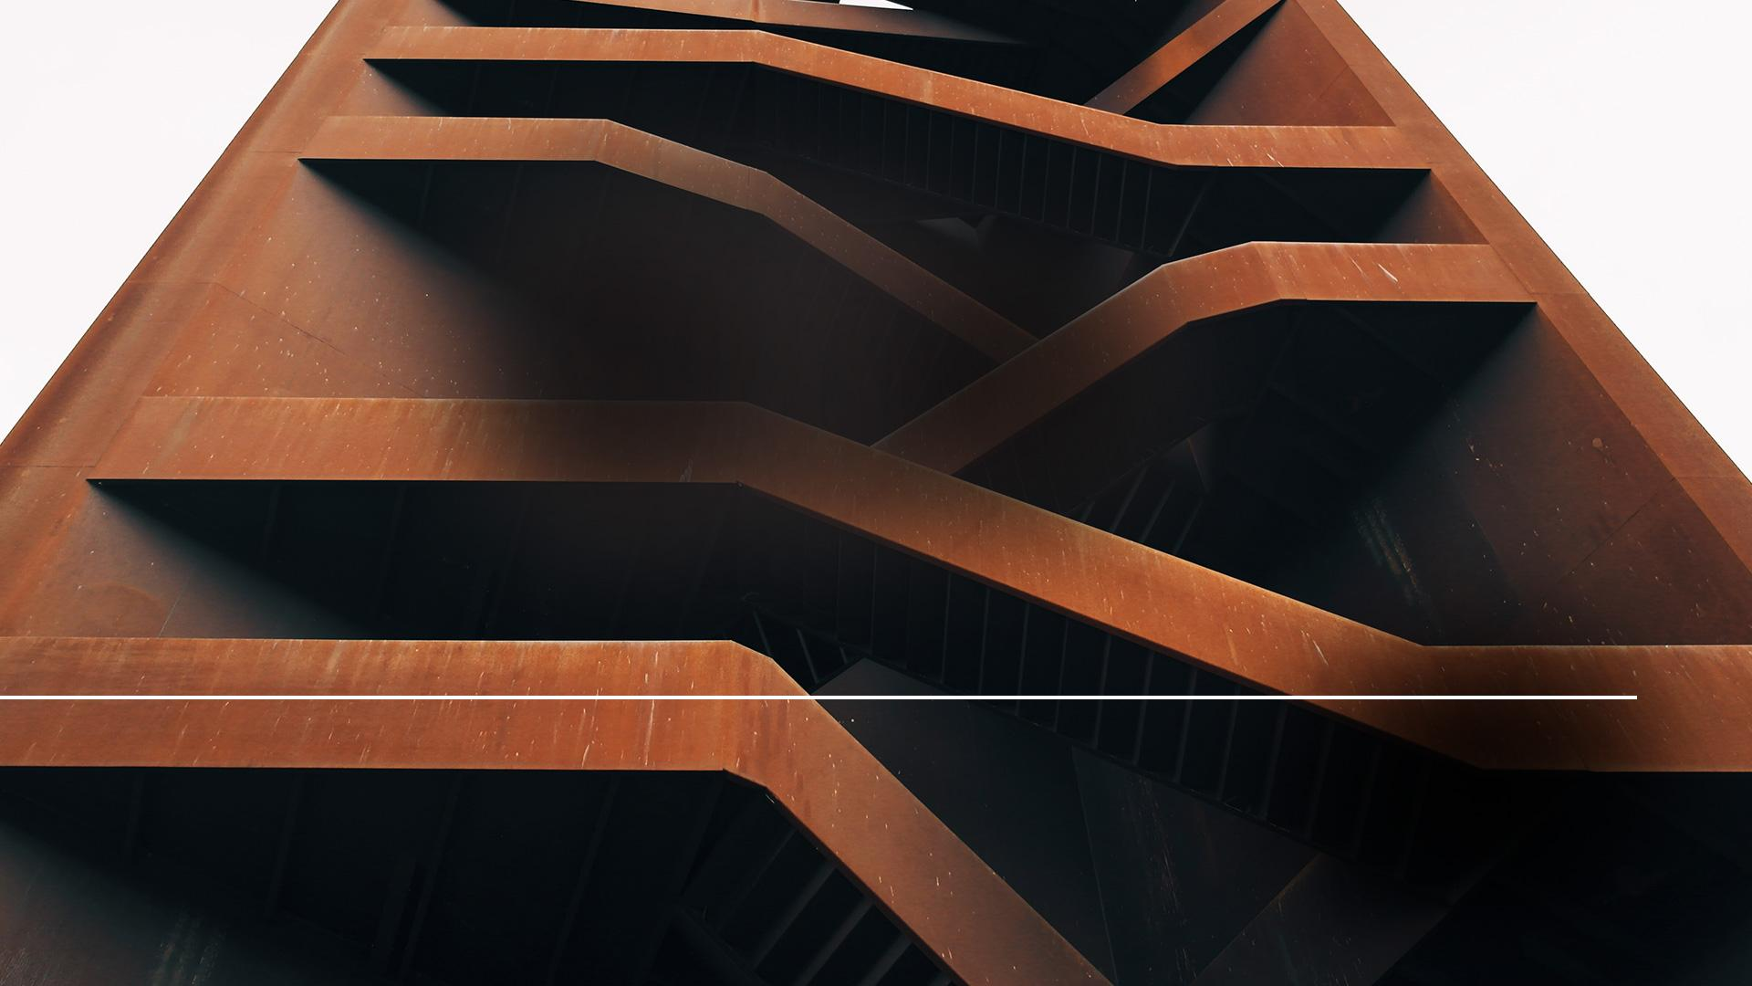
„Štvrté kráľovstvo bude mocné ako železo...“
Daniel 2,40
Notes:
(Daniel 2,40) „Štvrté kráľovstvo bude mocné ako železo,...“

Slide 47
RÍM
NOHY ZE ŽELEZA
168 p. n. l.
476 n. l.
Notes:
Rím - nohy zo železa 168 pr. n. l. - 476 n. l. A skutočne, železo bolo vhodný materiál ku znázornenie Rímskej ríše. Rím vládol železnou päsťou a na dlhé stáročia rozšíril svoje teritórium ďalej, než kráľovstvo pred ním.

Slide 48
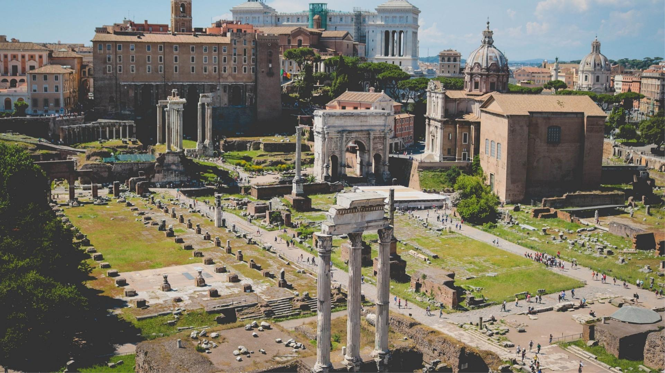
Notes:
Rímski cisári sa nechali oslovovať ako bohovia a vyžadovali od všetkých ľudí poslušnosť a úctu. Bolo to počas rímskej nadvlády, keď sa stali dve dôležité udalosti v tomto národe.

Slide 49
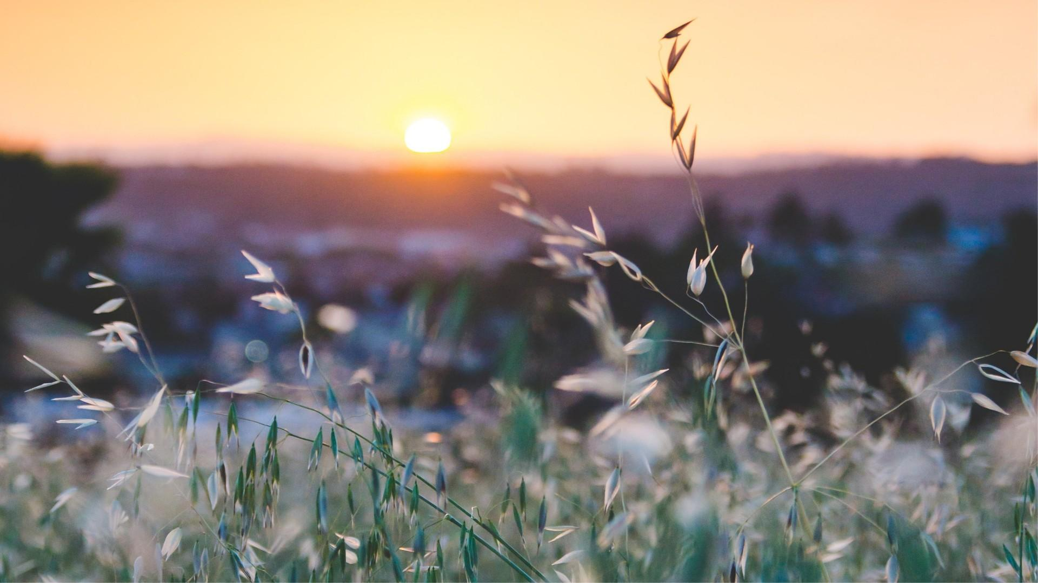
Notes:
Po prvé sa v Betleheme narodil Ježiš. Bolo to sčítanie ľudu, ktoré prinútilo jeho rodičia, aby prišli do Dávidovho mesta, ale jeho narodenie tu bolo naplnením mesiášskeho proroctva.

Slide 50
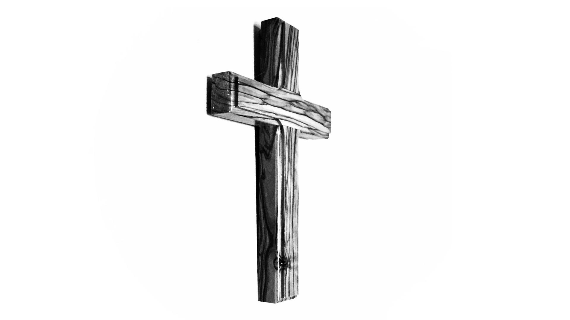
Notes:
Po druhé bol v Judsku pod rímskou správou Ježiš ukrižovaný. Rímsky prefekt dovolil, aby bol Ježiš odsúdený a pribitý na kríž rímskymi vojakmi. Ale tu sa vzorec z proroctva MENÍ. Po Ríme už tu nebude žiadna SVETOVÁ RÍŠA.

Slide 51
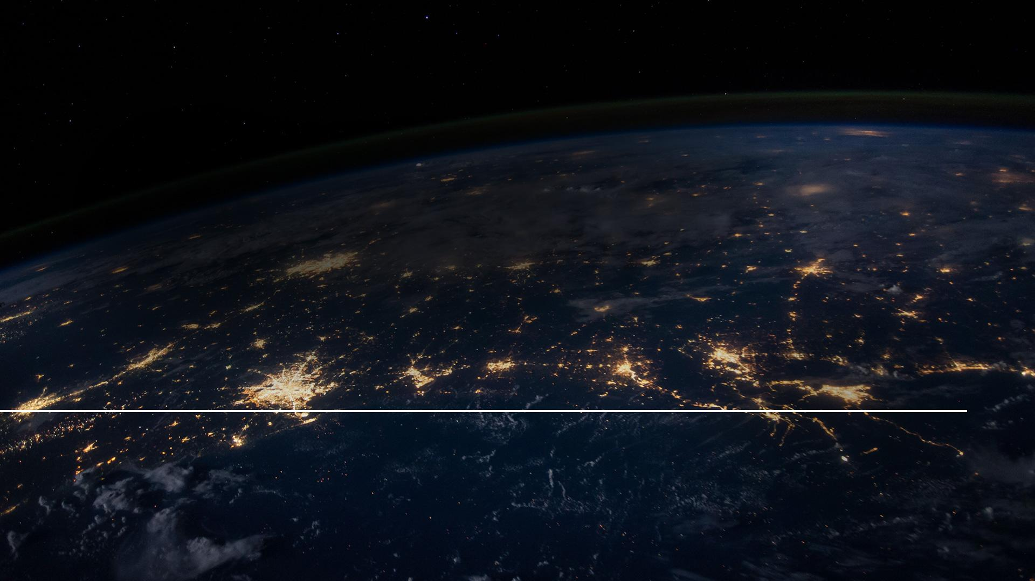
„...že kráľovstvo bude rozdelené. Bude v ňom niečo z pevnosti železa, pretože si videl železo premiešané s ílovitou hlinou“
Daniel 2,41
Notes:
(Daniel 2,41) Daniel napísal: ... že kráľovstvo bude rozdelené. Bude v ňom niečo z pevnosti železa, pretože si videl železo premiešané s ílovitou hlinou“.

Slide 52
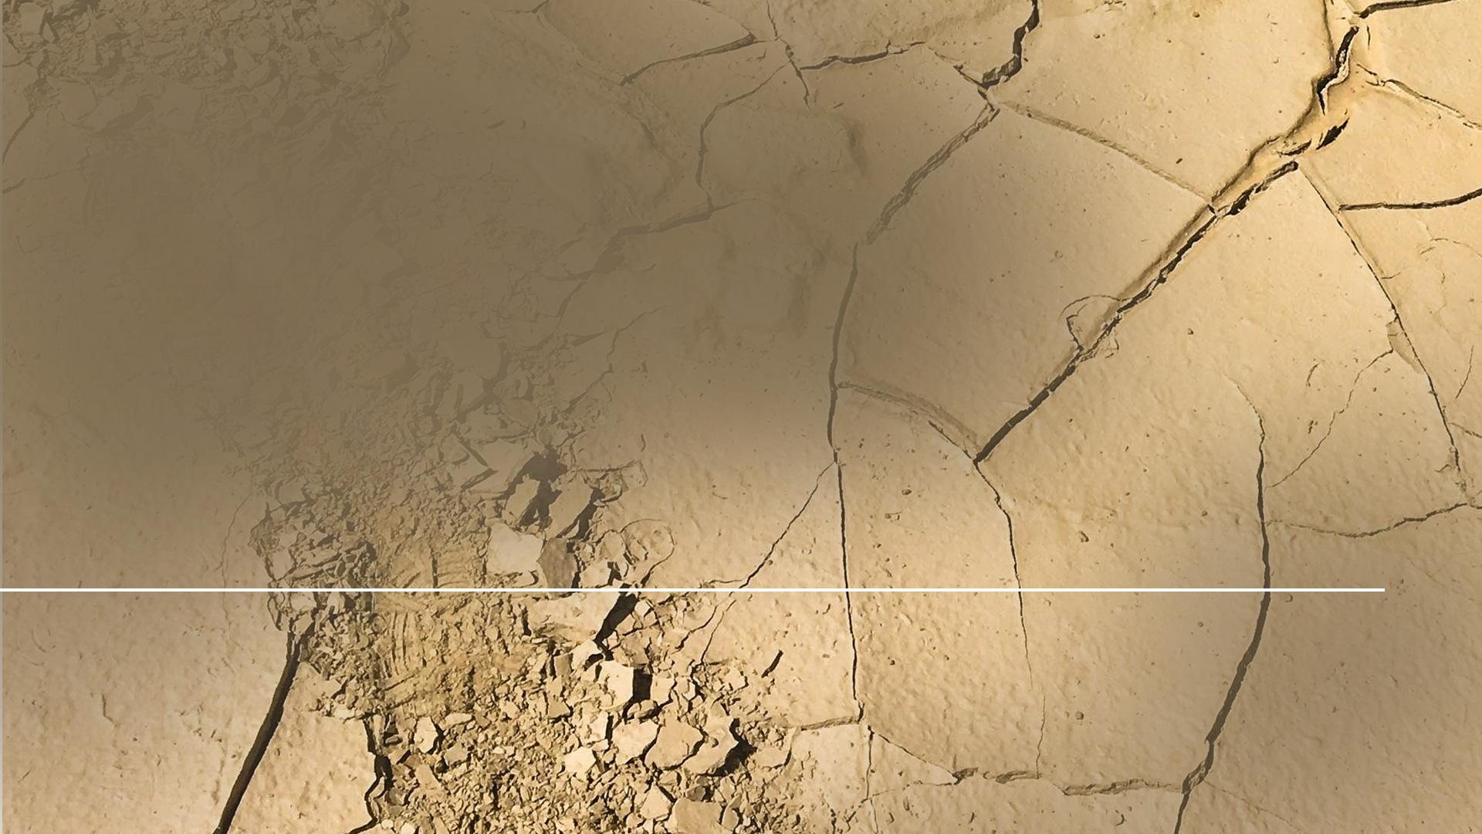
„Prsty chodidiel čiastočne zo železa a čiastočne z hliny znamenajú, že kráľovstvo bude sčasti mocné a sčasti krehké.“
Daniel 2,42
Notes:
(Daniel 2,42) „Prsty chodidiel čiastočne zo železa a čiastočne z hliny znamenajú, že kráľovstvo bude sčasti mocné a sčasti krehké.“

Slide 53
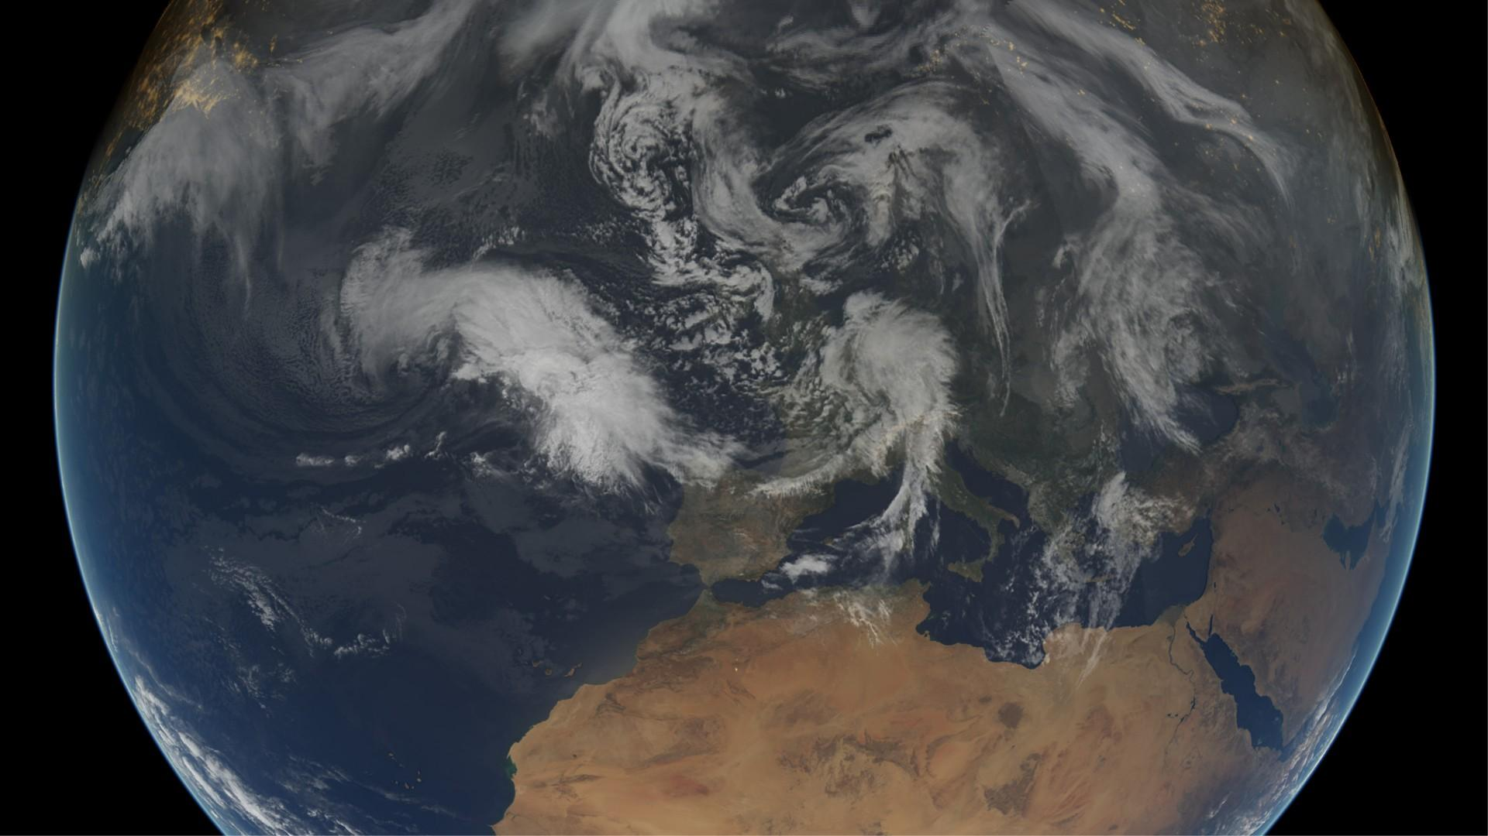
Notes:
Sen tu predpovedal, že už nepovstane žiadna piata ríša, ktorá by zjednotila pôvodné územie Ríma, ale že sa štátne celky budú skôr drobiť.

Slide 54
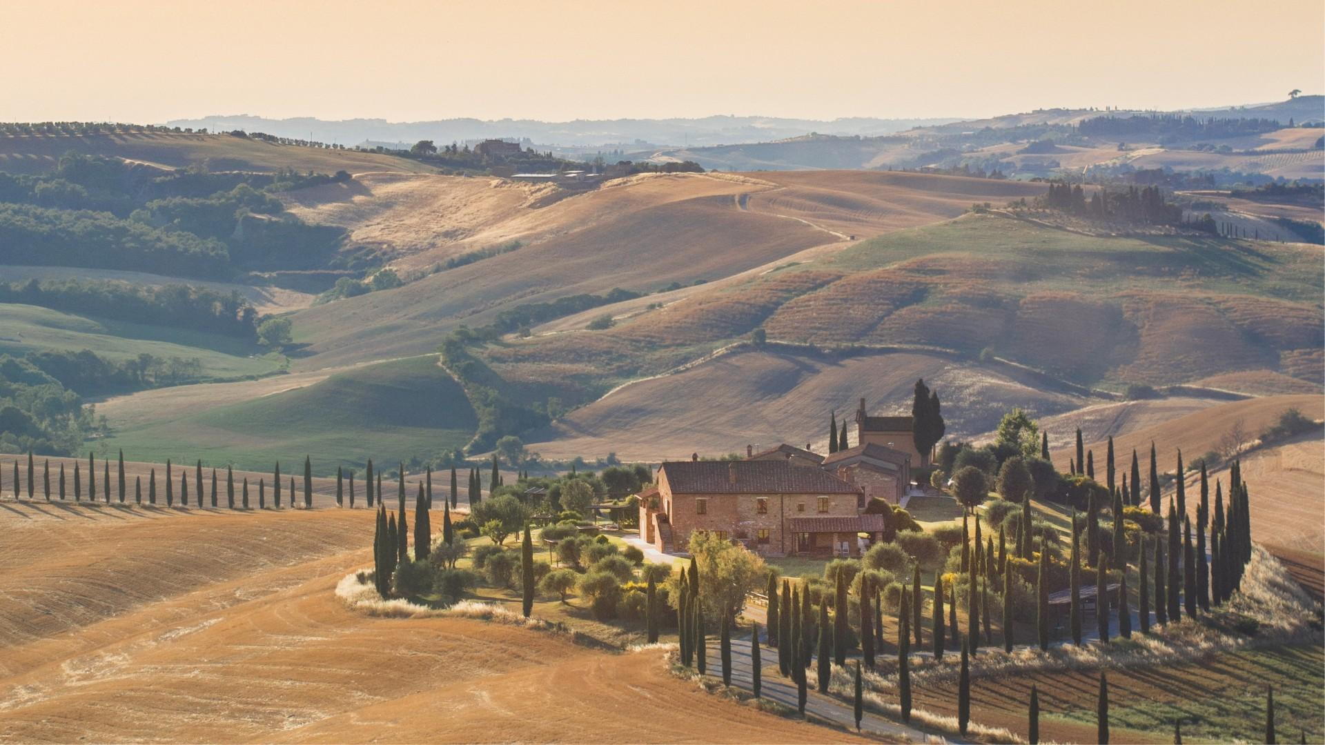
Notes:
Vinou luxusu, politickej korupcie a morálneho úpadku, stratil Rím svoju stabilitu a silu a stal sa ľahkou korisťou barbarských kmeňov, ktoré napadali ríši medzi rokmi 351 až 476 n. L. Tieto invázie rozdelili ríšu a vytvorili základy pre národy, ktoré dnes obývajú Európu.

Slide 55
Alemani – Němci
Burgundi – Švajčiari
Frankové – Francúzi
Lombardi – Taliani
Saxoni – Angličania
Vizigóti – Španieli
Notes:
Väčšina historikov rozdeľuje Európu na desať neskorších kmeňov: Aleman - Nemci, Burgundi - Švajčiari Frankovia - Francúzi, Lombardi - Taliani Saxon - Angličania, Suevi - Portugalci Vizigóti - Španieli Herulovia, Ostrogóti a Vandali boli tri kmene, ktoré boli vyhladené a splynuli s ostatnými kmeňmi, takže sa nezachovali až dodnes ako národy.

Slide 56
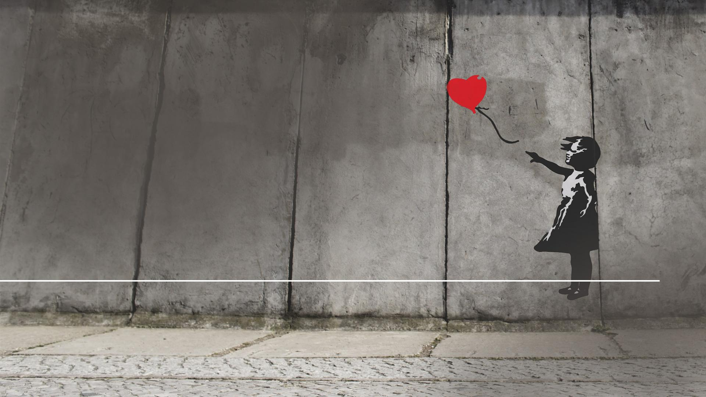
„To, že si videl železo zmiešané s ílovitou hlinou, znamená,
že sa síce budú medzi sebou miešať, ale nebudú súdržní,
tak ako sa železo nespojí s hlinou.“
Daniel 2,43
Notes:
(Daniel 2,43)
„To, že si videl železo zmiešané s ílovitou hlinou, znamená, že sa síce budú medzi sebou miešať, ale nebudú súdržní, tak ako sa železo nespojí s hlinou.“

Slide 57
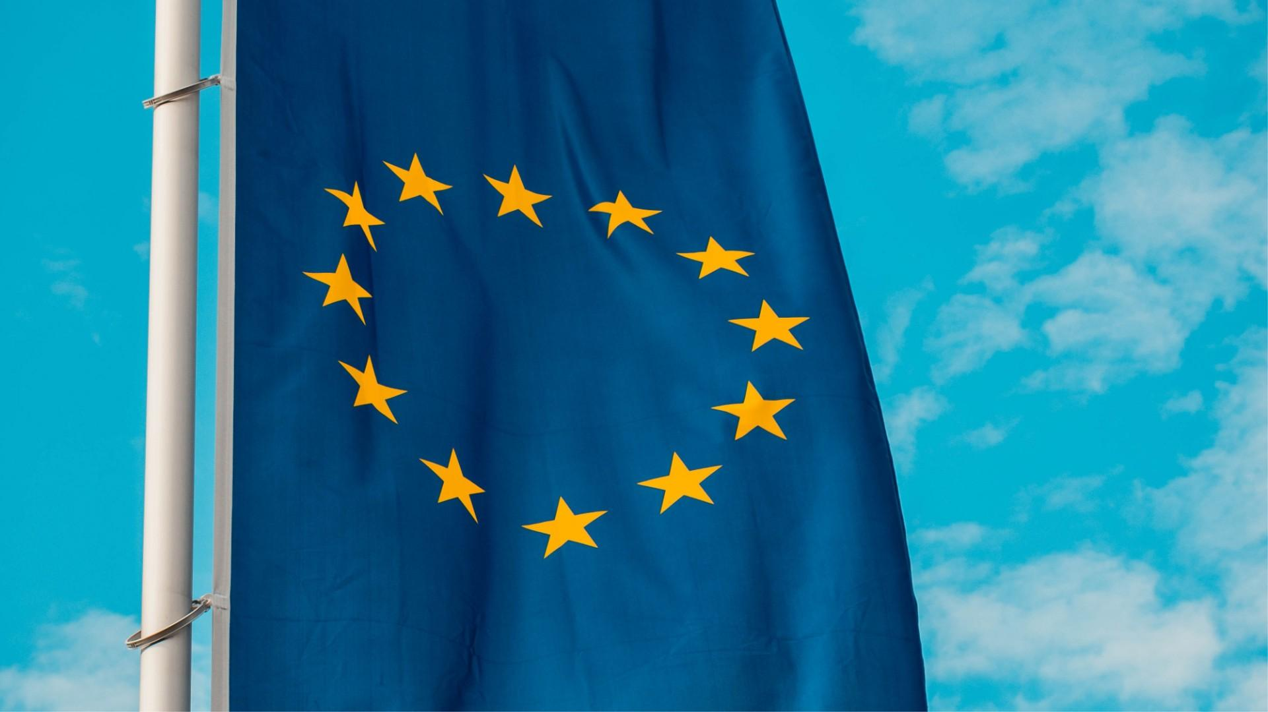
Notes:
Božie vyhlásenie, že tieto kráľovstvá nebudú nikdy zjednotené do jednej ríše je pre tieto národy stálym limitom. Európa zostane rozdelená. Aj so spoločným európskym trhom a jednotnou menou je tento kontinent stále rozdelený.

Slide 58
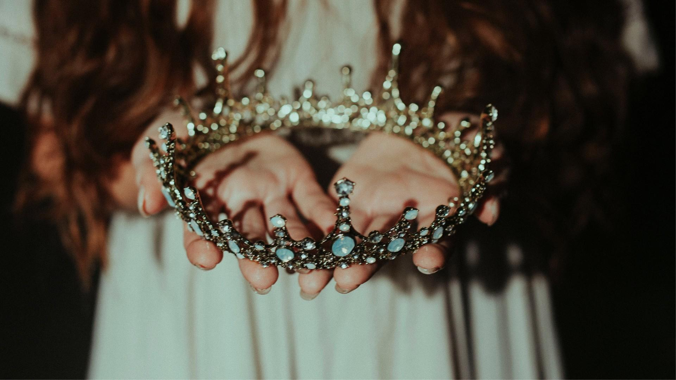
Notes:
Daniel povedal, „že sa bude ľudské pokolenie miešať“. Inými slovami to znamená, že sa vzťahy budú utužovať sobášmi medzi kráľovskými rodmi.

Slide 59
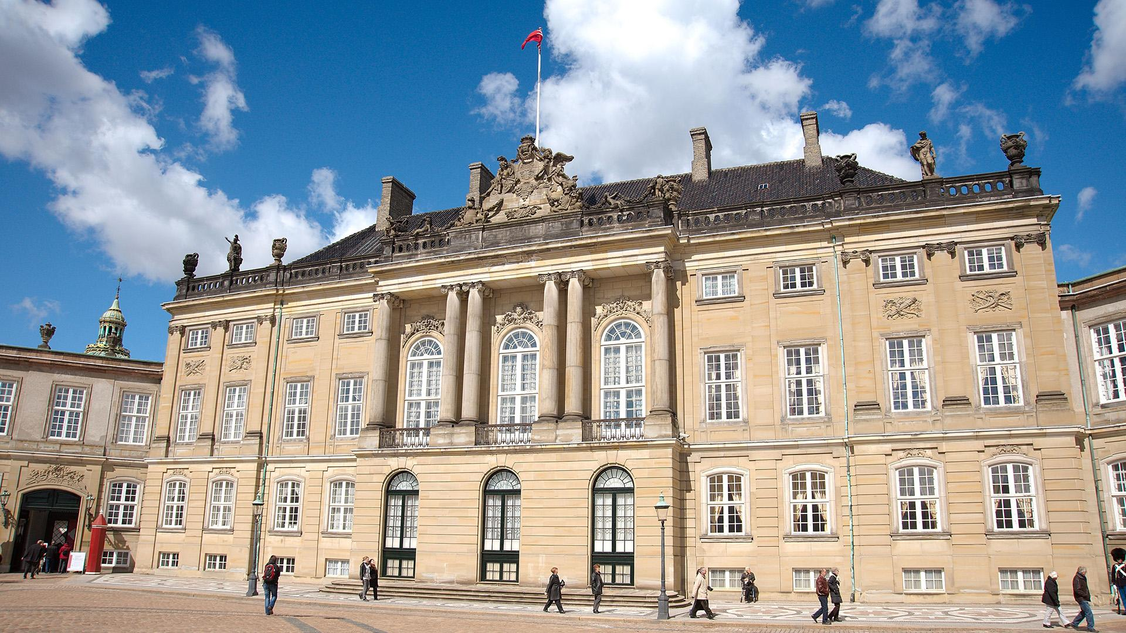
Notes:
V paláci v Dánsku je zobrazený rodokmeň kráľovských rodov Európy. Presne, ako to Boh predpovedal, sa kráľovské rody vzájomne spájali. Dúfali, že to zabráni vojnám a prinesie jednotu, ale nefungovalo to.

Slide 60
Notes:
Mnoho vojen vedených v Európe sa dá označiť za rodinné potýčky. Boh predpovedal, že nebudú držať pohromade.

Slide 61
Notes:
Žiadny z pokusov obnoviť Rímsku ríšu nebol úspešný, rovnako ako železo a hrnčiarska hlina spolu nedrží dohromady. Len si spomeňte na všetky tie pokusy zjednotiť Európu pod jednou vládou. Čo sa stalo mocným vodcom, ktorí sa pokúsili zjednotiť rozdelenú Európu?

Slide 62
Karol Veľký – neúspech
Karol V. – porazený 1555
Ľudovít XIV. – neúspech
Napoleon – porazený 1815
Cisár Wilhelm – porazený 1918
Hitler – porazený 1945
Notes:
Karol Veľký neuspel, Karol V. bol porazený v roku 1555, Ľudovít XIV. taktiež neuspel, Cisár Viliam II. sa dočkal porážky v roku 1918 a nacistický vodca Hitler roku 1945. Napoleon skončil vo vyhnanstve na ostrove Svätá Helena. Tento mocný francúzsky bojovník na začiatku 19. storočia priznal, že všemocný Boh bol nad jeho sily.
A bola to pravda. Nikto z týchto panovníkov Boha neprekonal.

Slide 63
NEPRIĽNÚ K SEBE NAVZÁJOM
Notes:
Boh povedal: “NEPRIĽNÚ K SEBE NAVZÁJOM.“ Ak by sa podarilo obnoviť Rímsku ríšu, bol by to dôkaz toho, že sa Biblia mýli. Ale tieto štyri slová obstáli napriek vynaliezavosti a odhodlanie niektorých najväčších svetových vodcov! Nabuchodonozorov sen ukazuje svoju pravdivosť až do našich dní.

Slide 64
Notes:
Vráťme sa späť k nášmu príbehu. Kráľ Nabuchodonozor musel byť udivený touto podivuhodnou predpoveďou. Skrze tento sen mu Boh dopredu zjavil vzostup a pád najväčších svetových ríš. Posledná ríša sa rozpadne na zmes národov - niektoré budú mocné, iné slabé, ale všetky budú beznádejne rozdelené. Ale čo sa stane potom? S neskrývanou radosťou a presvedčením pokračuje Daniel k vrcholnému záveru sna o veľkej soche. Píše:

Slide 65
„V dňoch týchto kráľov Boh nebies dá povstať kráľovstvu, ktoré bude trvať naveky, nebude zničené a nebude patriť inému ľudu. Rozdrví všetky tie kráľovstvá a skoncuje s nimi, ono však bude stáť naveky.“
Daniel 2,44
Notes:
(Daniel 2,44) „V dňoch týchto kráľov Boh nebies dá povstať kráľovstvu, ktoré bude trvať naveky, nebude zničené a nebude patriť inému ľudu. Rozdrví všetky tie kráľovstvá a skoncuje s nimi, ono však bude stáť naveky.“

Slide 66
„To, že si videl kameň odštiepený z hory bez zásahu rúk, ktorý rozdrvil železo, bronz, hlinu, striebro a zlato,...“
Daniel 2,45
Notes:
(Daniel 2,45) „To, že si videl kameň odštiepený z hory bez zásahu rúk, ktorý rozdrvil železo, bronz, hlinu, striebro a zlato,...“

Slide 67
„Veľký Boh oboznámil kráľa s tým, čo nastane. Sen je pravdivý a jeho výklad je spoľahlivý.“
Daniel 2,45
Notes:
(Daniel 2,45) „Veľký Boh oboznámil kráľa s tým, čo nastane. Sen je pravdivý a jeho výklad je spoľahlivý.“

Slide 68
Notes:
Ďalšou veľkou udalosťou na javisku ľudských dejín bude druhý príchod Ježiša Krista a ustanovenie jeho kráľovstva, ktoré bolo predstavené kameňom "bez zásahu rúk". Jeho kráľovstvo nebude založené ľudskými rukami, ale Boží mocnou rukou. Bude to kráľovstvo, ktoré naplní celý svet.

Slide 69
„Kráľovstvo sveta sa stalo kráľovstvom nášho Pána a jeho Pomazaného a bude kraľovať na veky vekov.“
Zjavenie Jána 11,15
Notes:
(Zjavenie Jána 11,15) Potom sa naplní proroctvo: „ Kráľovstvo sveta sa stalo kráľovstvom nášho Pána a jeho Pomazaného a bude kraľovať na veky vekov.“

Slide 70
„Naozaj, tvoj Boh je Najvyšší Boh, Pán kráľov, ten, čo odhaľuje tajomstvá.“
Daniel 2,47
Notes:
Keď Daniel dokončil svoj výklad kráľovho podivuhodného sna, povstal kráľ Nabuchodonozor zo svojho trónu, padol na tvár, poklonil sa pred Danielom v úcte pred Bohom, ktorého múdrosť a veľmi mu bola tak pôsobivo zjavená. (Daniel 2,47) Kráľ Daniela oslovil: „Naozaj, tvoj Boh je Najvyšší Boh, Pán kráľov, ten, čo odhaľuje tajomstvá.“ A skutočne. Danielov Boh je Bohom, u ktorého si želám, aby bol aj mojím Bohom - tým, kto má budúcnosť vo svojich rukách.

Slide 71
Notes:
Milý priateľu, "sen je pravdivý a výklad spoľahlivý." Cesta je takmer u konca. Možno si aj ty podobne ako Nabuchodonozor robíš starosti o budúcnosť. Tento sen je pre teba! Hovorí nám, ktorí žijeme dnes, že sa nemusíme trápiť nad budúcnosťou. Utrpenie a stres, ktoré hriech vniesol do nášho sveta, nakoniec pominú. Boh nenechá tento svet v rukách pozemských vládcov. Znovu sa vráti a všetko napraví! Nemusíš sa starať kvôli budúcnosti. Nabuchodonozorov sen nám hovorí, že žijeme krátko pred Ježišovým druhým príchodom. On bude tým, kto založí večné kráľovstvo na zemi. A chce, aby si aj ty bol jeho súčasťou tejto nádhernej budúcnosti. Chce ti dnes povedať aj tieto slová:

Slide 72
„Poďte, požehnaní môjho Otca, zaujmite kráľovstvo, ktoré je vám pripravené od založenia sveta...“
Matúš 25,34
Notes:
(Matúš 25,34) „Poďte, požehnaní môjho Otca, zaujmite kráľovstvo, ktoré je vám pripravené od založenia sveta...“ Ale ako môžem vedieť, či tam budem? Ako môžeš vedieť, či budeš mať miesto v Božom kráľovstve? Môžeš si byť istý, že tam budeš, ak vo viere urobíš to, čo urobil lotor na kríži, keď visel vedľa neho. Nemohol sa k Ježišovi priblížiť, ale vedel o sebe, že je hriešnik a že potrebuje záchranu od svojich hriechov, ktoré spáchal. Pozrel na Spasiteľa sveta a videl krv stekajúcu po jeho tvári od tŕňovej koruny. Jeho srdce bolo zasiahnuté súcitom. Vyznal svoje hriechy a vykríkol.

Slide 73
„Potom povedal: ‚Ježiš, rozpomeň sa na mňa, keď prídeš do svojho kráľovstva.‘“
Lukáš 23,42
Notes:
(Lukáš 23,42) Potom povedal: „Ježiš, rozpomeň sa na mňa, keď prídeš do svojho kráľovstva.“ (Luk 23:42, SEP) Ježiš ho uistil, že bude v jeho kráľovstve. Aj ty môžeš získať túto istotu, že budeš s Kristom v jeho kráľovstve, ktoré čoskoro príde. Túžiš po tejto istote? Chceš, aby tvoje srdce bolo naplnené nádejou namiesto starostí a stresu? Chceš, aby bol tvoj život v rukách Boha, ktorý pozná a mení budúcnosť? Môžeš bezpečne spočinúť v jeho rukách. A je to je moje želanie pre všetkých tu.

Slide 74
Notes:
Boh nás volá i dnes. Pozýva nás, aby sme k nemu prišli. Prehovára do nášho srdca práve teraz. Chceš sa dnes ku mne pripojiť a povedať: "Áno, Pane, chcem ti plne dôverovať. Buď prosím mojim Záchrancom pred hriechmi tohto sveta. Prosím, urob zo mňa svojou milosťou občana svojho večného kráľovstva. Môžeš sa pridať k tejto modlitbe. Drahý nebeský Otče, vďaka za to, že si Boh, ktorý pozná budúcnosť - aj tú našu. Vďaka, že chceš každému z nás dať večné šťastie a ponúknuť nám budúcnosť bez utrpenia, hriechu či starostí. Vďaka ti Pane za to, že nás dnes večer pozývaš, aby sme sa stali súčasťou tvojho neuveriteľného kráľovstva. Chceme teda vložiť svoje životy do tvojich rúk. Chceme ti odovzdať svoje hriechy ako to urobil aj lotor na kríži a chceme ťa poprosiť, aby si nás svojou milosťou prijal do svojho kráľovstva. Vďaka za tvoj sľub, že čoskoro prídeš. A keď budeme ďalej spoznávať proroctvo o nádeji a veci týkajúce sa posledných udalostí tejto krajiny, priprav nás k tomu, aby sme ti odovzdali aj svoje srdcia. Požehnaj každú rodinu a každý dom tých, ktorí dnes prišli. V Ježišovom mene o to prosíme. Amen

Slide 75
Názov ďalšie prednášky
Notes:
Stretneme sa tu opäť zajtra pri prednáške…

